Slide 1
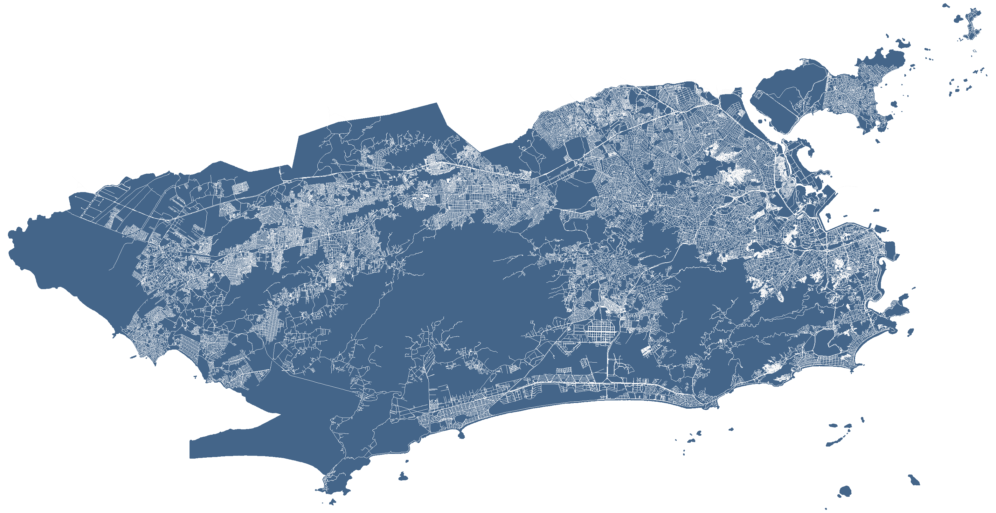
PLC 141/2019
Regras de incentivo a empreendimentos residenciais, à produção de habitação de interesse social e ao desenvolvimento de atividades econômicas

Slide 2
Cenário Pós Olimpíada
Crise econômica, desaquecimento da economia em geral, com reflexos na indústria da construção civil;
Recrudescimento das construções irregulares em áreas frágeis;
Com o início da atual Gestão Municipal:
Ênfase na simplificação das normas urbanísticas e edilícias;
Adaptação dos PLs enviados à Câmara, em atendimento à diretriz de simplificação das normas e em compatibilização com os estudos de revisão do Plano Diretor;

Slide 3
Conjunto de ações para a retomada da ordem urbana da Cidade ampliando as possibilidades de acesso à moradia e implantação de atividades econômicas, através de:
continuidade aos estudos dos Projetos de Estruturação Urbana - PEUs, iniciando por:
Guaratiba, Sepetiba, Santa Cruz, Joá, São Conrado, dentre outros;
Novas regras de incentivo a empreendimentos residenciais e mistos de porte variado em toda a Cidade;
Maior possibilidade de implantação de usos e atividades em convivência com o uso residencial;
Reconversão de imóveis protegidos e de edificações licenciadas;
Incentivo a novos empreendimentos nas áreas servidas por transporte público;
Novas regras de incentivo a empreendimentos de interesse social;

Slide 4
Objetivos
Criar oportunidades de dinamismo econômico, social e urbano através da permissão de novos usos em áreas onde o uso estritamente residencial vem acarretando o abandono e esvaziamento dos imóveis.
Contribuir para a redução da moradia informal;
Incentivo à produção de empreendimentos residenciais e mistos, de diferentes portes e tipologias, para as diversas faixas de renda, em todas as regiões da Cidade;

Slide 5
O conjunto de regras propostas visa revitalizar áreas consolidadas da Cidade e proporcionar a redução da informalidade com a criação de alternativas de construção em diferentes portes e incremento das atividades econômicas, próximo das residências.
Cenário da ocupação irregular no Rio de Janeiro:
Área construída: 19%, o que pode indicar que o crescimento dessas ocupações vem acontecendo a partir da verticalização das edificações irregulares;
População corresponde a 30% do total dos moradores da Cidade;
Grande concentração desordenada da população, ocasionando espaços urbanos insalubres.

Slide 6
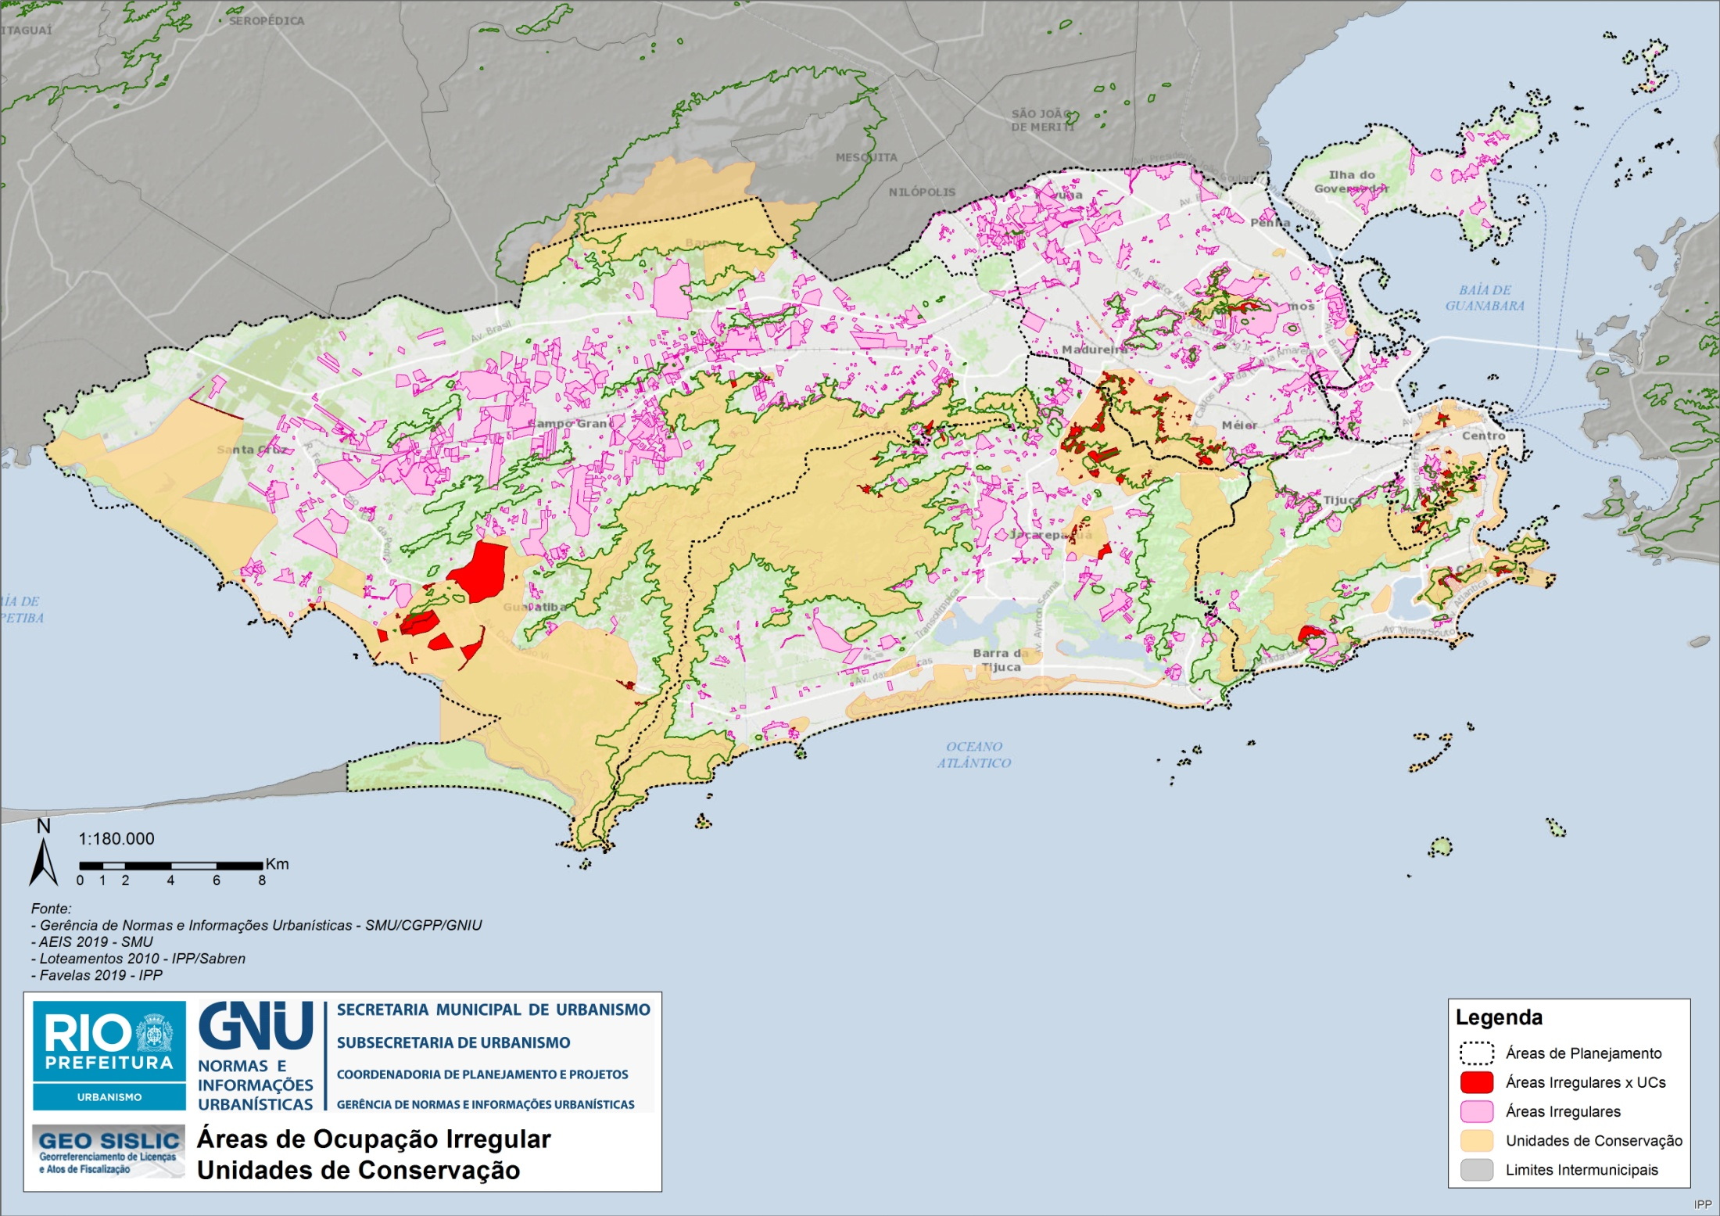

Slide 7
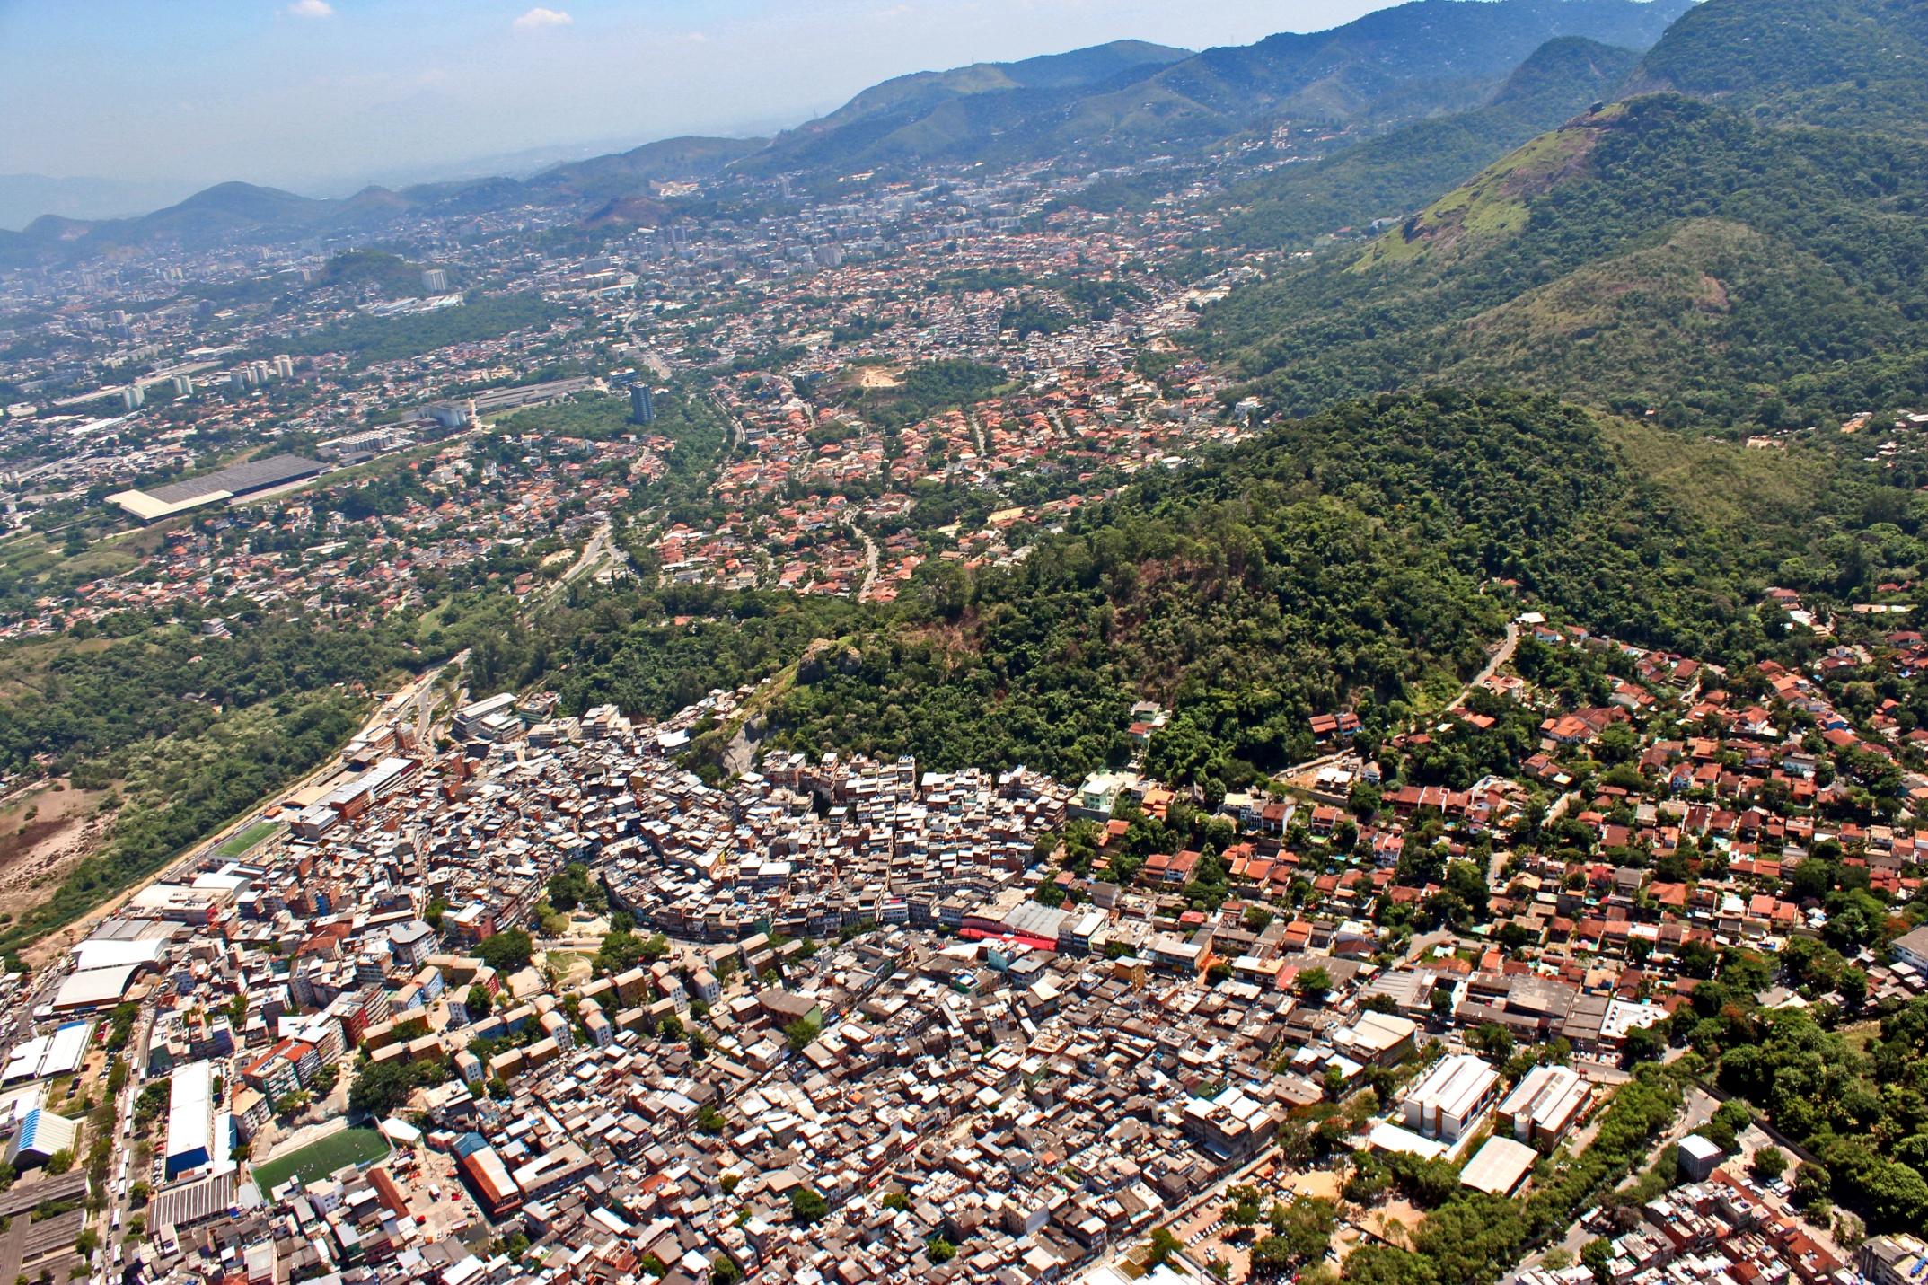
Áreas de Ocupação Irregular AEIS Rio das Pedras e Loteamento regular (PAL 21634)

Slide 8
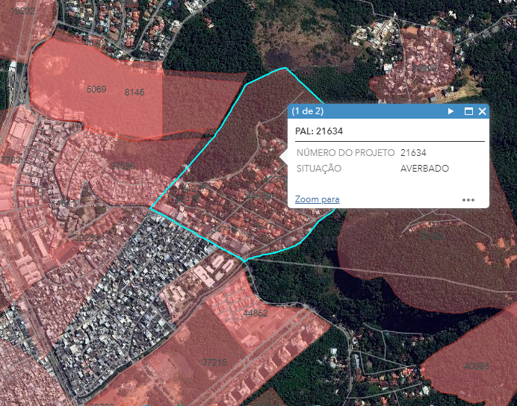
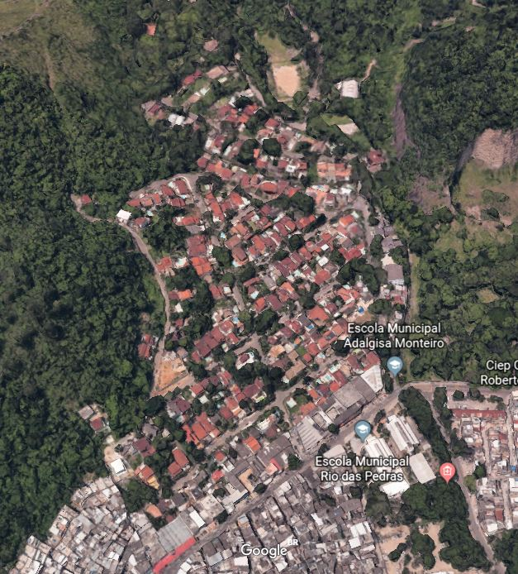
Áreas de Ocupação Irregular AEIS Rio das Pedras e Loteamento (PAL 21634)
Padrão médio dos lotes: 360,00 m²
Aprovado em 1957
Lote mínimo atual: 600,00 m²

Slide 9
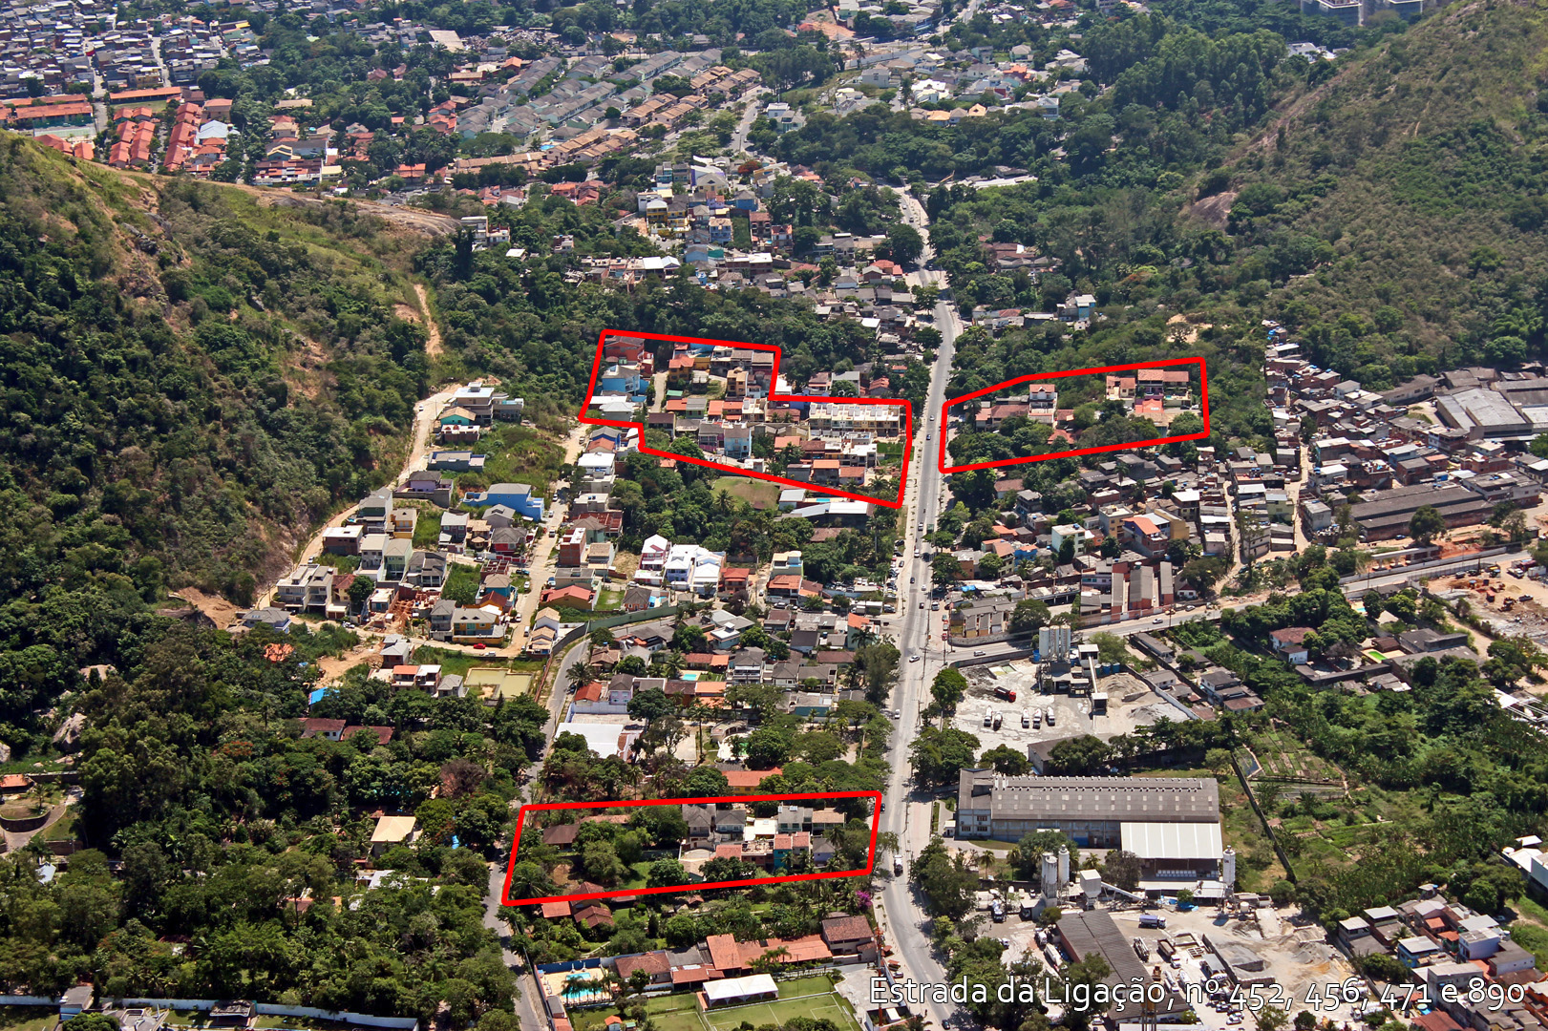
Áreas de Ocupação Irregular - Jacarepaguá – Estrada da Ligação

Slide 10
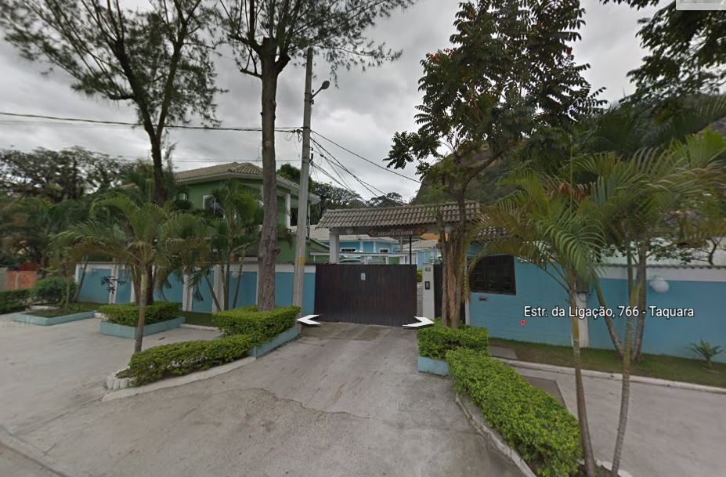
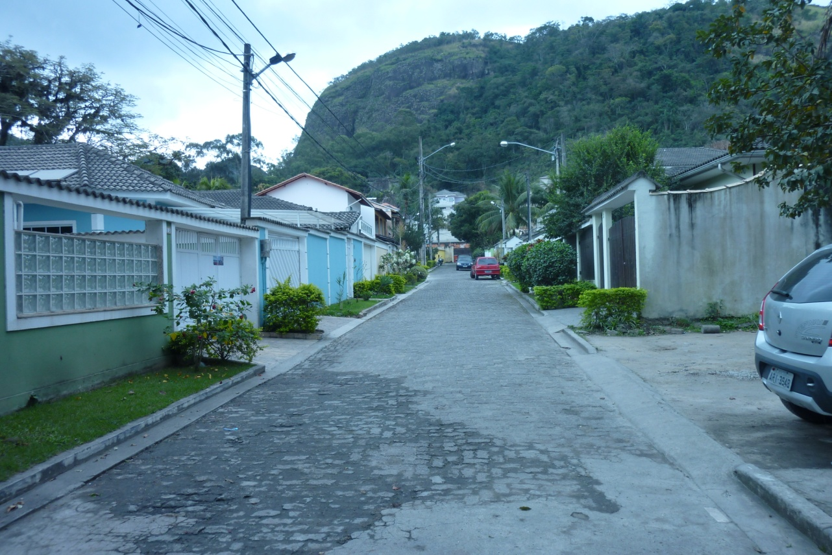
Áreas de Ocupação Irregular - Jacarepaguá – Estrada da Ligação
Área do terreno 3880,00 m²
Nº frações: 15
Coeficiente de Adensamento
Q= 258
Legislação atual (ZR1B)
Lote mínimo = 600,00 m²

Slide 11
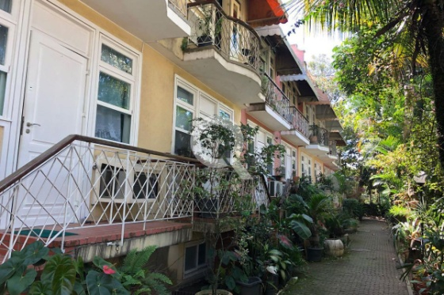
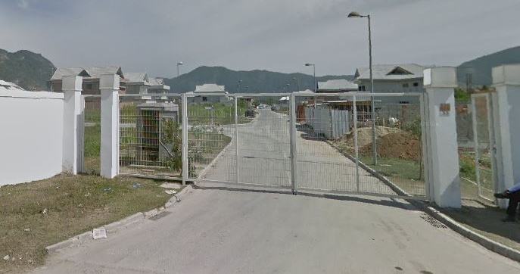
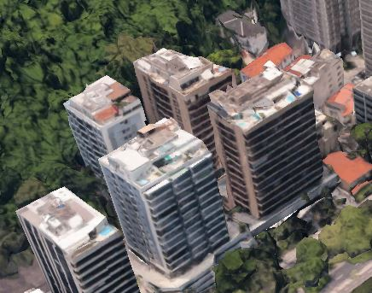
Tipos de Grupamento
Duas ou mais edificações em um mesmo terreno, sob a forma de condomínio, que podem ser:
Unifamiliar de Áreas privativas Multifamiliar
Podem ser dos seguintes tipos:
Grupamento tipo vila;
Grupamento de edificações unifamiliares;
Grupamento de áreas privativas
Grupamento de áreas privativas permite a compra da área privativa, não edificada.
Nos demais grupamentos, o empreendimento é licenciado com as edificações.
Possível em todas as Zonas que permitam edificações multifamiliares

Slide 12
Grupamento e via interna
Grupamento é permitido em todo o Município, com exceção de alguns bairros objetos de PEU ou legislação específica.
Abertura de via interna até a cota 60m é permitida em todo o Município, com exceção da Zona Sul.
Nas áreas dos PEUs Taquara e Campo Grande (LC 70 e LC 72/2004) é permitida abertura de via acima da cota 60m.

Slide 13
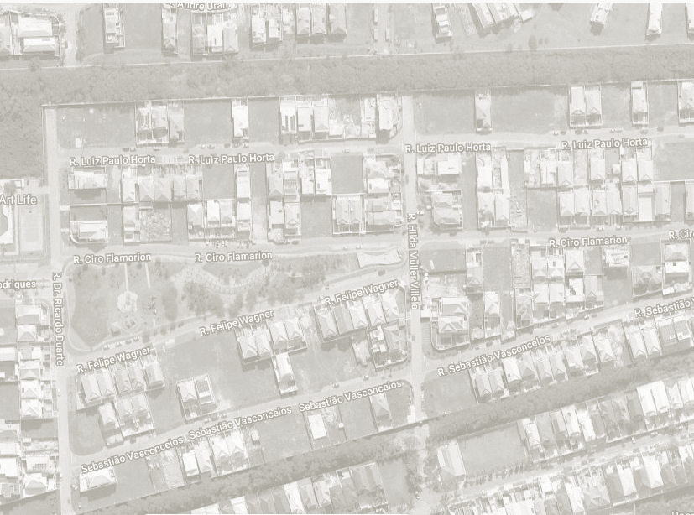
Propostas
Incentivos a empreendimentos residenciais e à convivência de usos
Incentivos à produção de habitação de interesse social

Slide 14
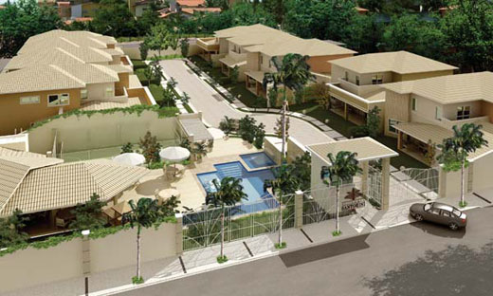
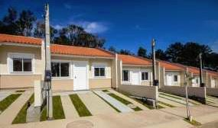
Grupamentos
Uso residencial unifamiliar e bifamiliar, isolado ou em grupamento, inclusive grupamento de áreas privativas, será permitido em todo o Município, exceto em zonas estritamente industriais;
Permitida a abertura de vias internas até a cota 100m, nas condições previstas na legislação em vigor, em todo o território municipal, com anuência dos órgãos responsáveis pelo controle ambiental, de tutela do patrimônio (IPHAN, INEPAC e IRPH), e segurança das encostas;
Permissão de grupamentos de áreas privativas, com aplicação de Coeficiente de Adensamento (Q) variado de acordo com o lote mínimo do local, observado um conjunto de regras específicas, possibilitando ocupação ordenada e controlada em áreas assediadas pela ocupação clandestina.

Slide 15
Grupamentos
Para os grupamentos de áreas privativas, além do Coeficiente de Adensamento (Q), aplicado para cálculo do número máximo de unidades , aplicam-se também os demais parâmetros da legislação em vigor como a Taxa de Ocupação, Taxa de Permeabilidade, Gabarito, entre outros;
Desta forma, o grupamento preserva a proporção entre as áreas livres e áreas construídas permitidos pela legislação em vigor.
O licenciamento e construção de grupamentos visa conter a ocupação irregular, oferecendo alternativas de aproveitamento para os lotes existentes.

Slide 16
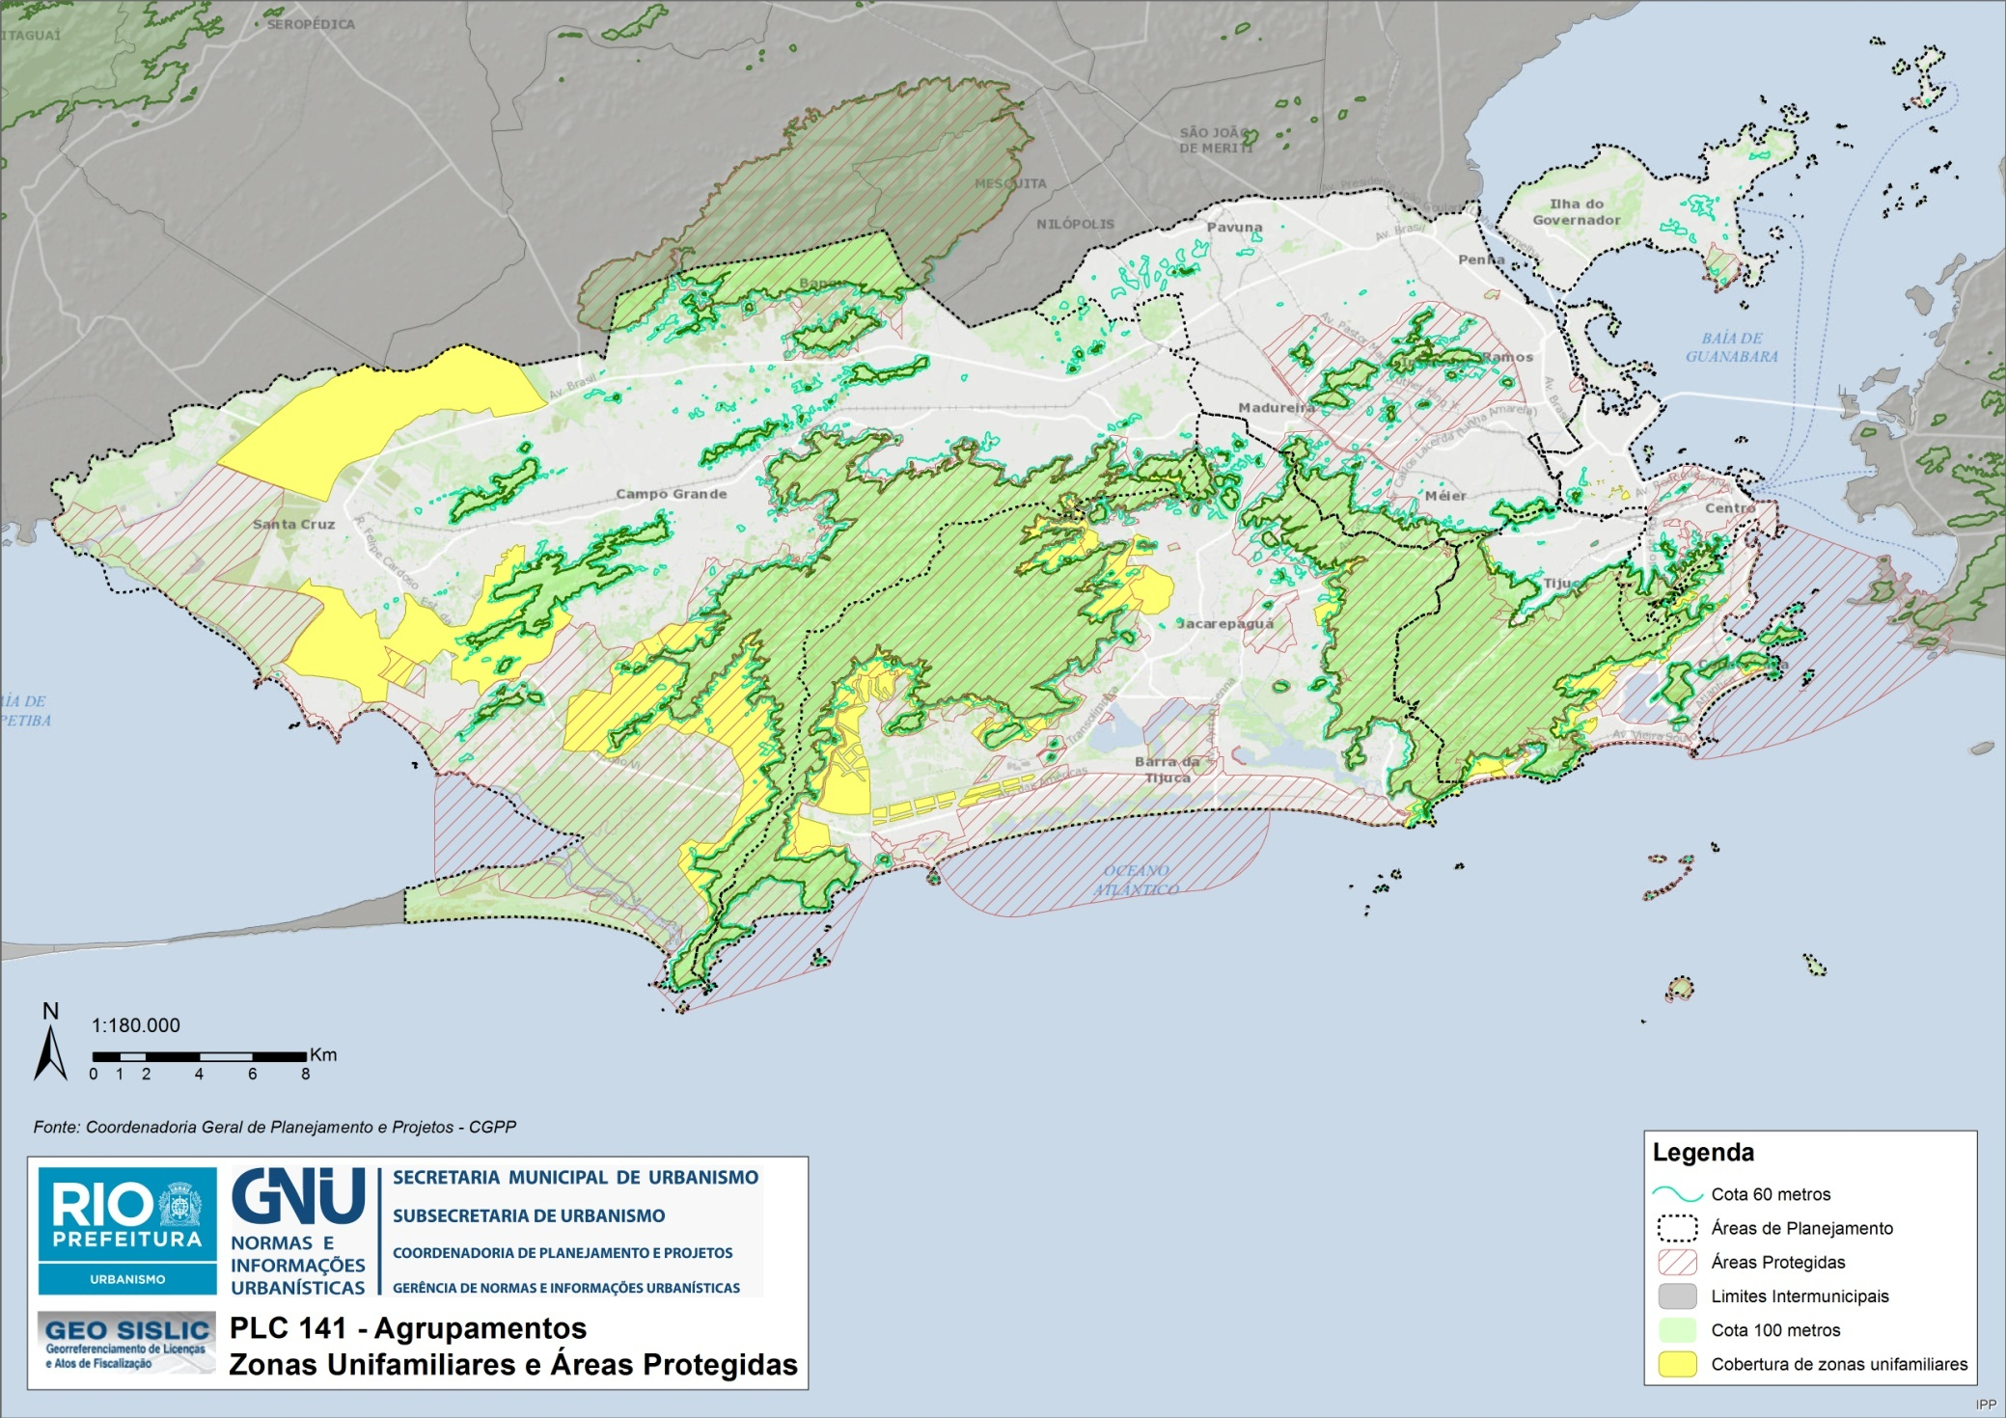
Os grupamentos de edificações unifamiliares ou de áreas privativas são mais factíveis de ocorrer nas áreas onde é permitido apenas o uso residencial unifamiliar.

Slide 17
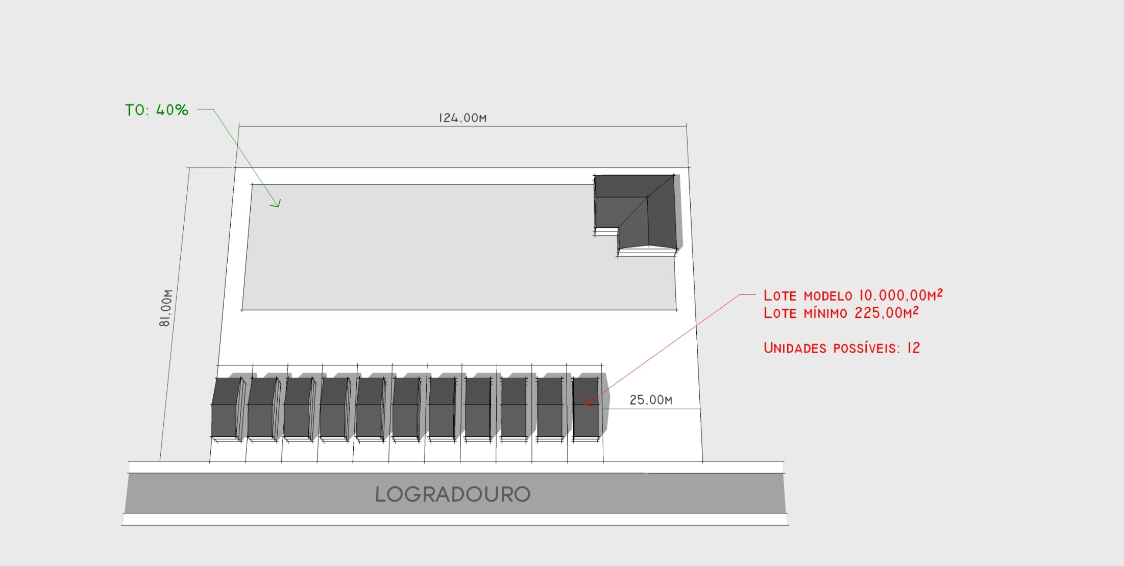
Grupamentos
ZR-1C (Jacarepaguá)
Lote mínimo 225,00m²
Testada mínima 9,0m
IAT = 1,0 | TO = 50%

Slide 18
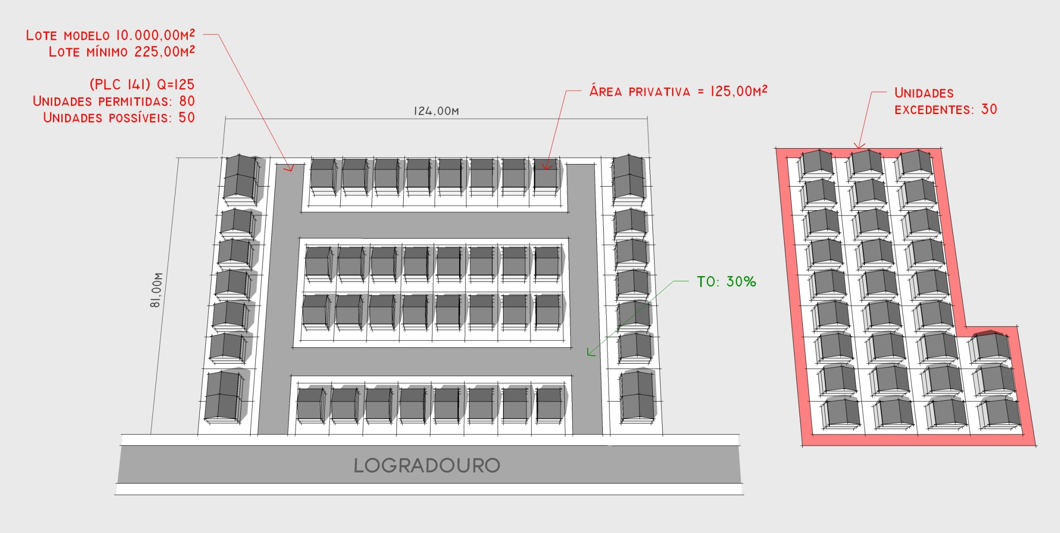
Grupamentos
ZR-1C (Jacarepaguá)
Lote mínimo 225,00m²
Testada mínima 9,0m
IAT = 1,0 | TO = 50%

Slide 19
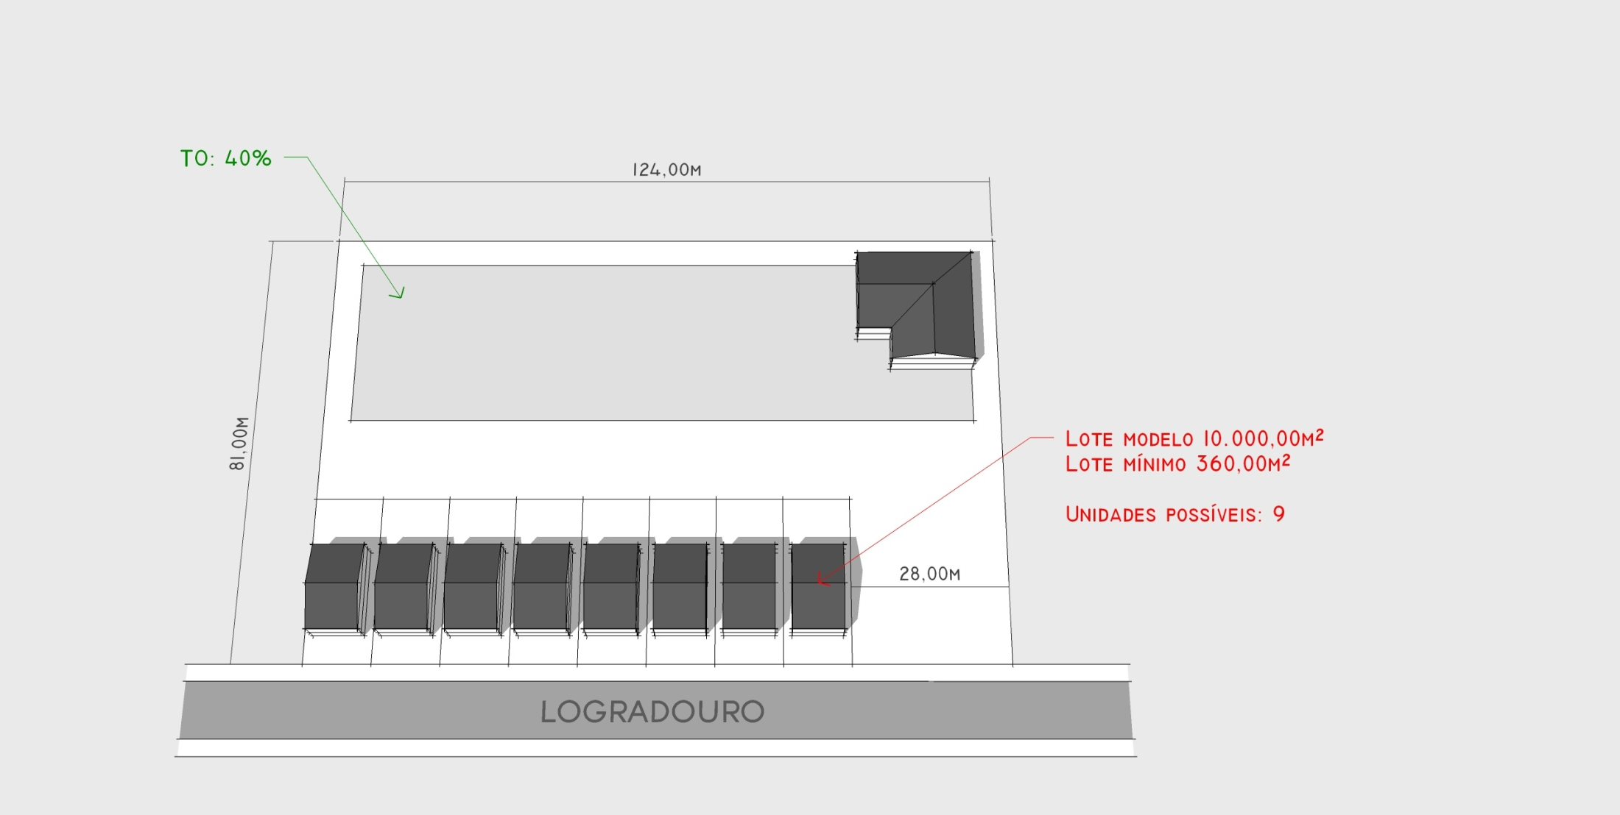
Grupamentos
ZR-1 (Taquara)
Lote mínimo 360,00m²
Testada mínima 12,0m
IAT = 1,5 | TP = 20%

Slide 20
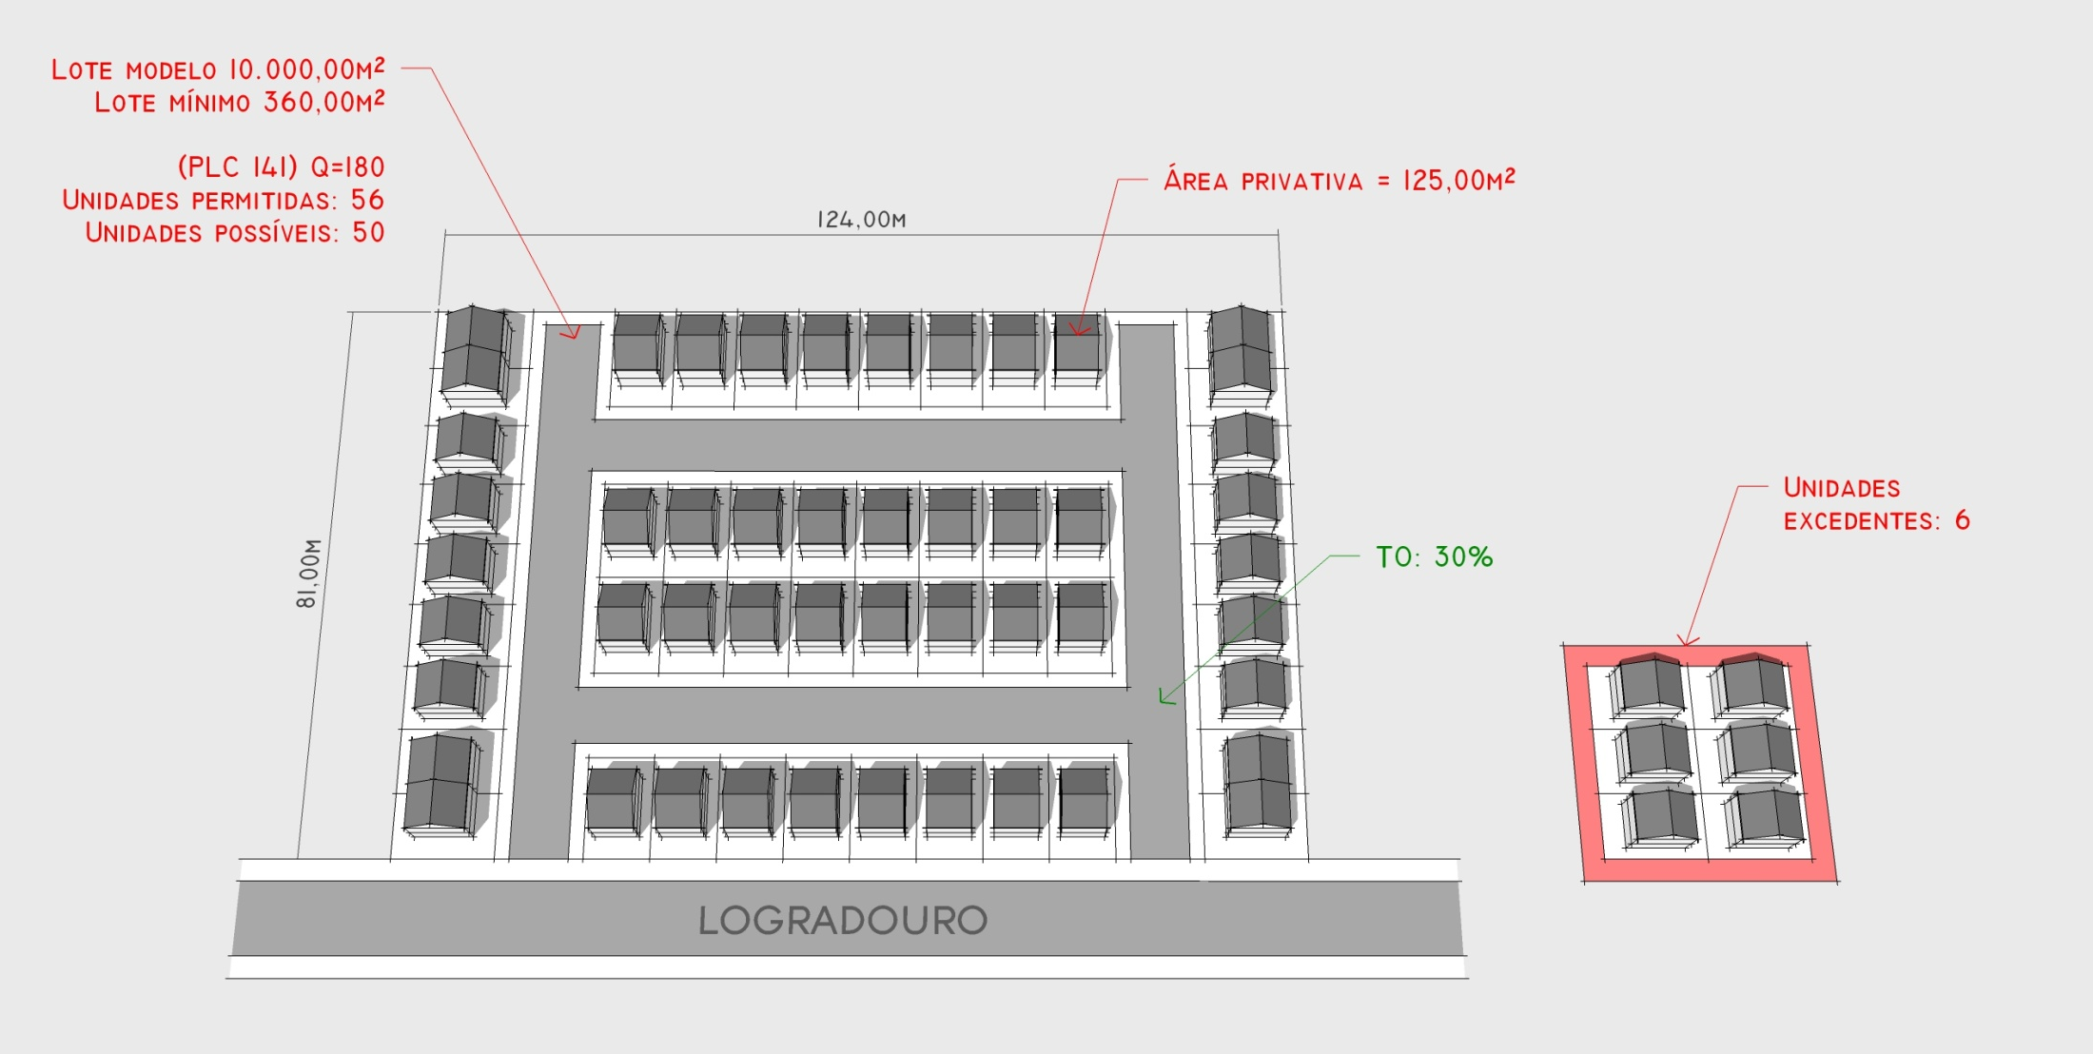
Grupamentos
ZR-1 (Taquara)
Lote mínimo 360,00m²
Testada mínima 12,0m
IAT = 1,5 | TP = 20%

Slide 21
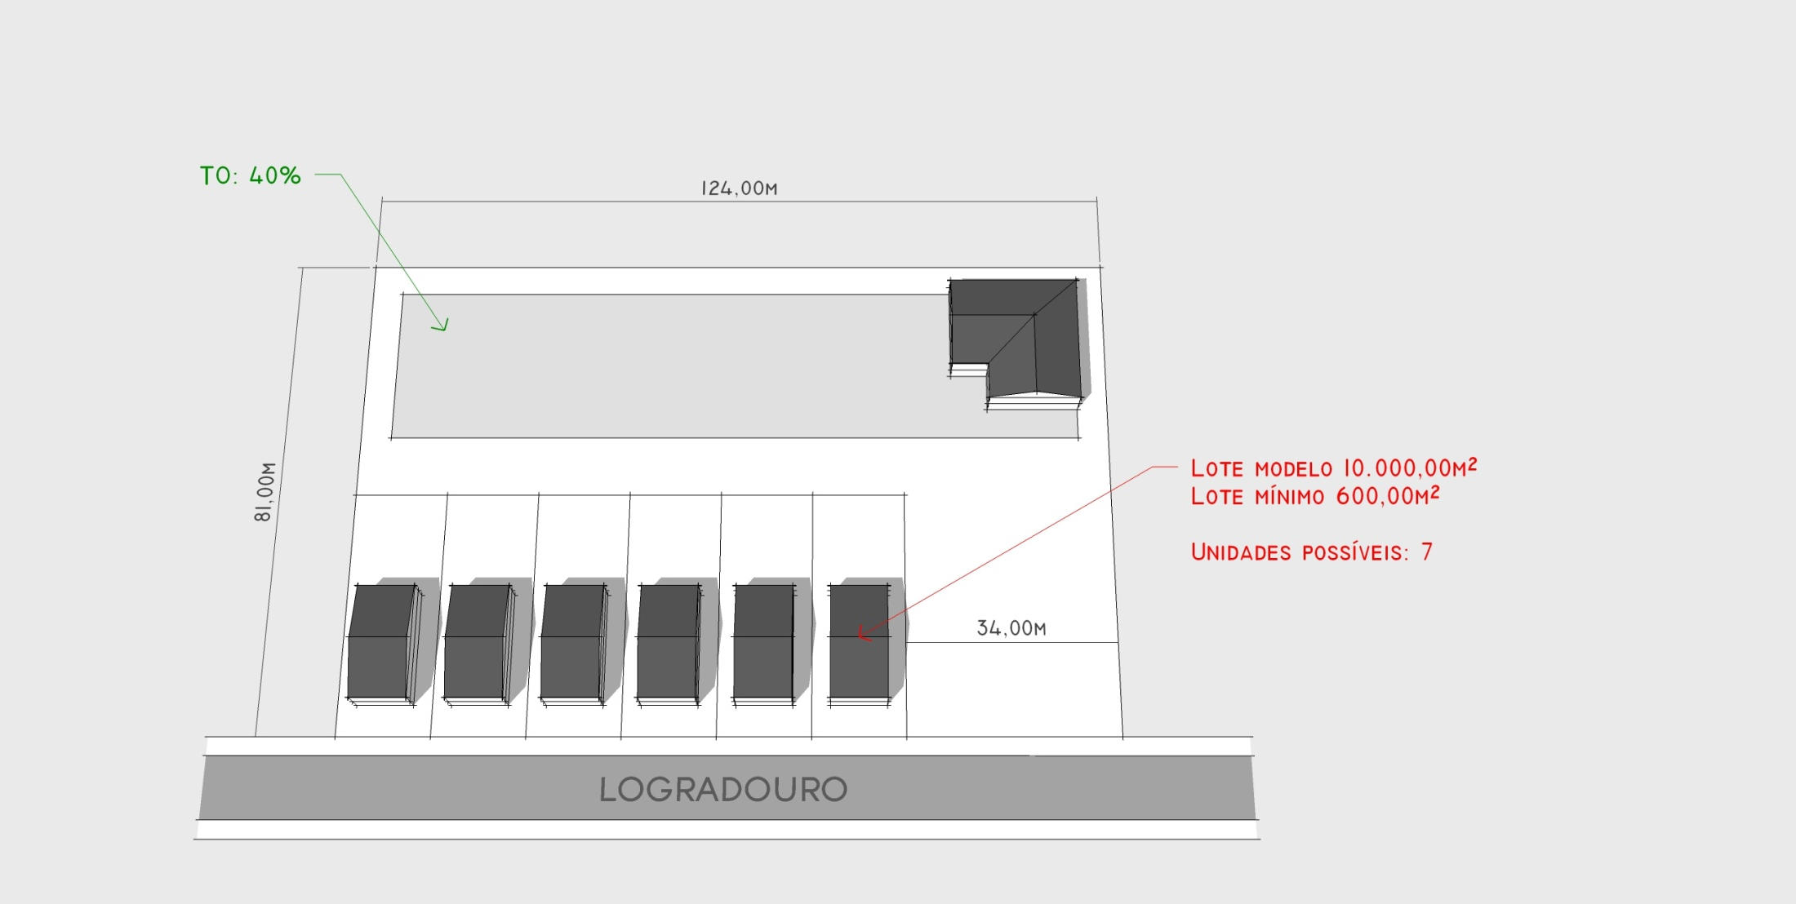
Grupamentos
ZR-1 (Zona Sul)
Lote mínimo 600,00m²
Testada mínima 15,0m
IAT = 1,0 | TO = 70%

Slide 22
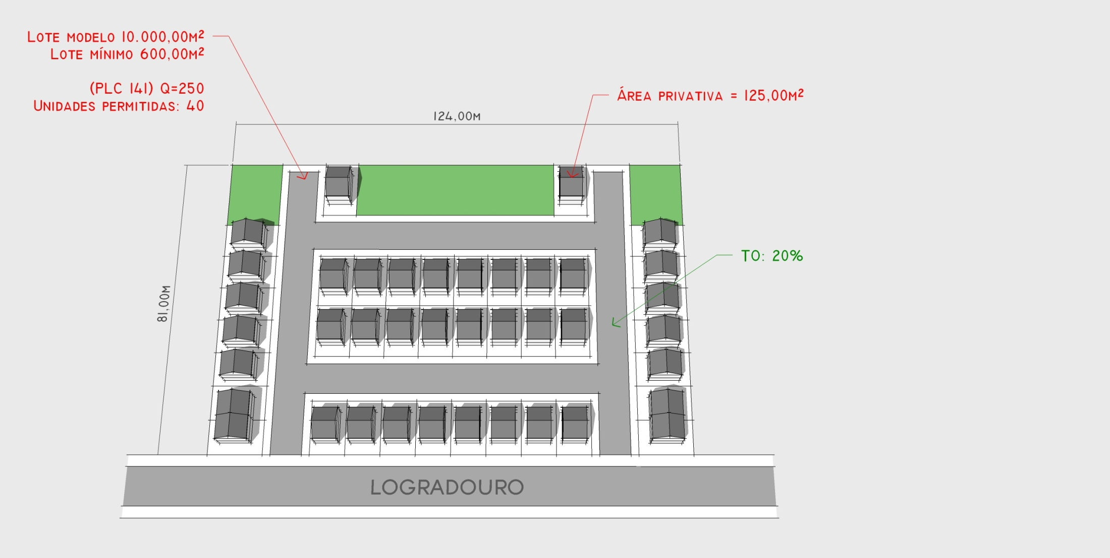
Grupamentos
ZR-1 (Zona Sul)
Lote mínimo 600,00m²
Testada mínima 15,0m
IAT = 1,0 | TO = 70%

Slide 23
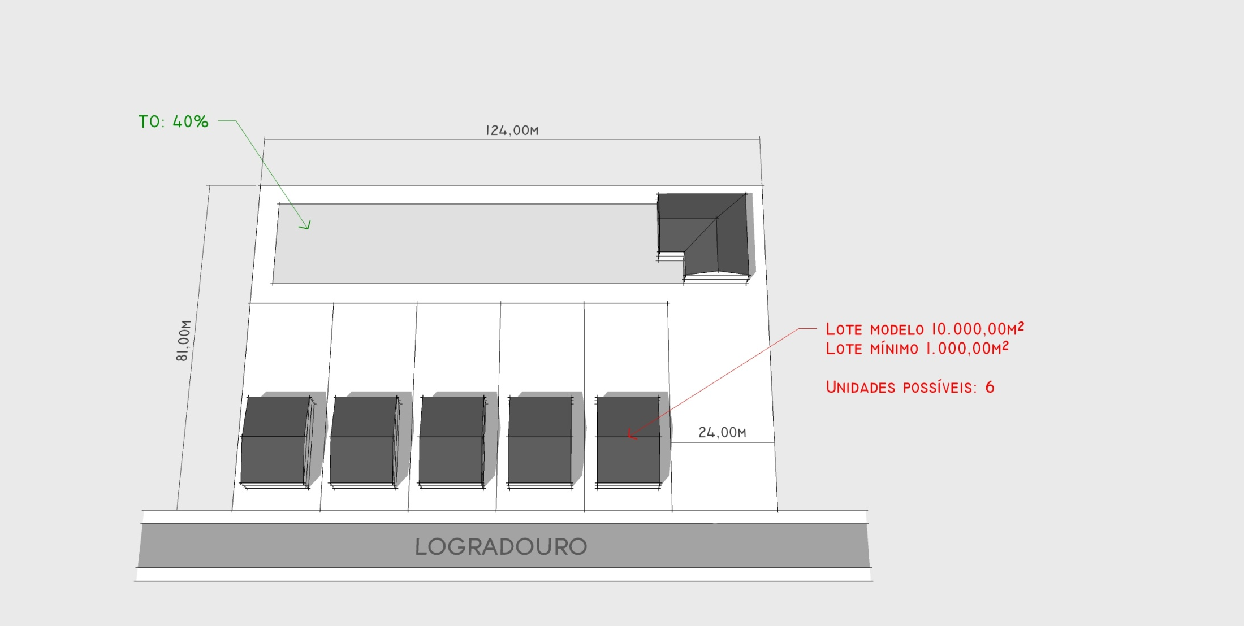
Grupamentos
ZRU (São Conrado)
Lote mínimo 1.000,00m²
Testada mínima 20,0m
IAT = 1,0 | TO = 50%

Slide 24
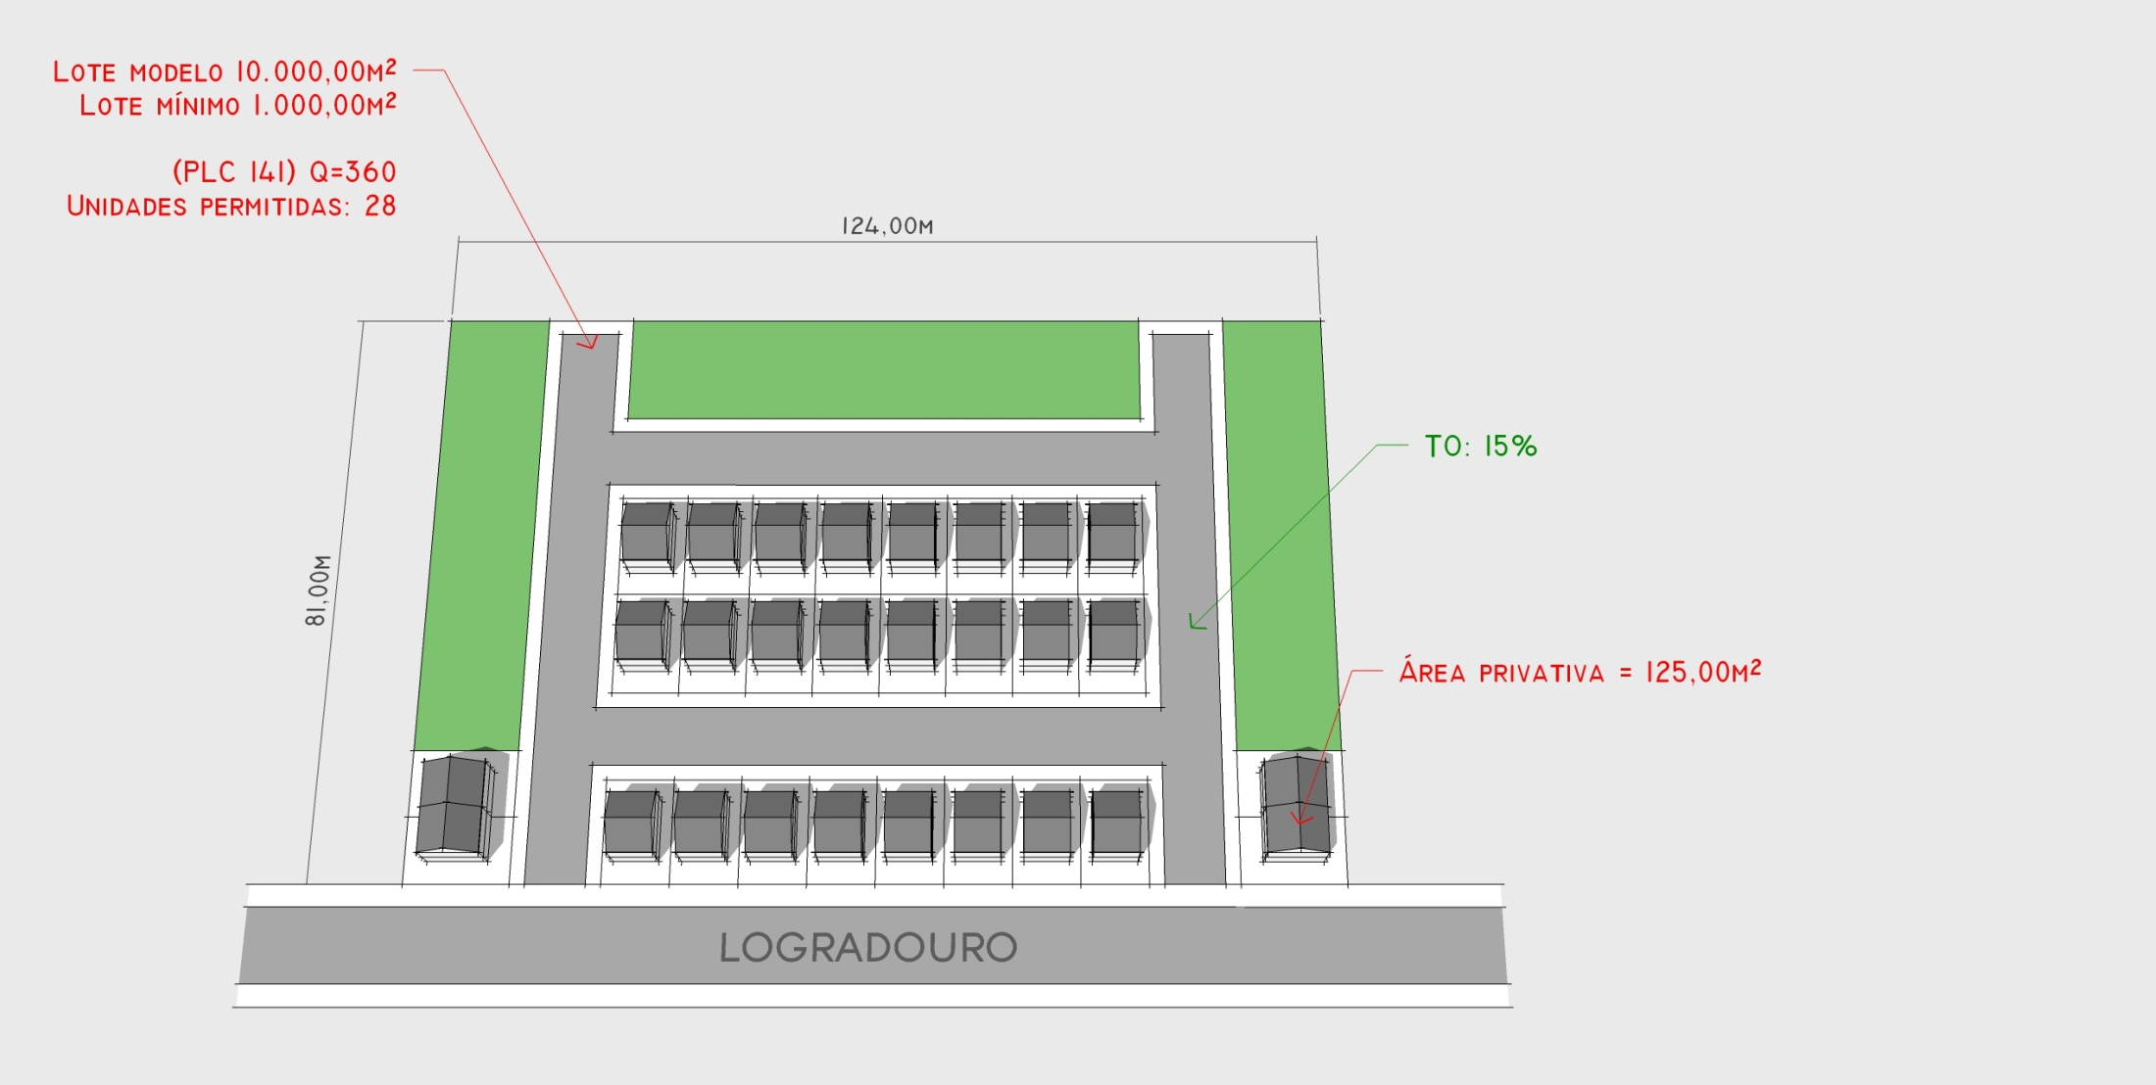
Grupamentos
ZRU (São Conrado)
Lote mínimo 1.000,00m²
Testada mínima 20,0m
IAT = 1,0 | TO = 50%

Slide 25
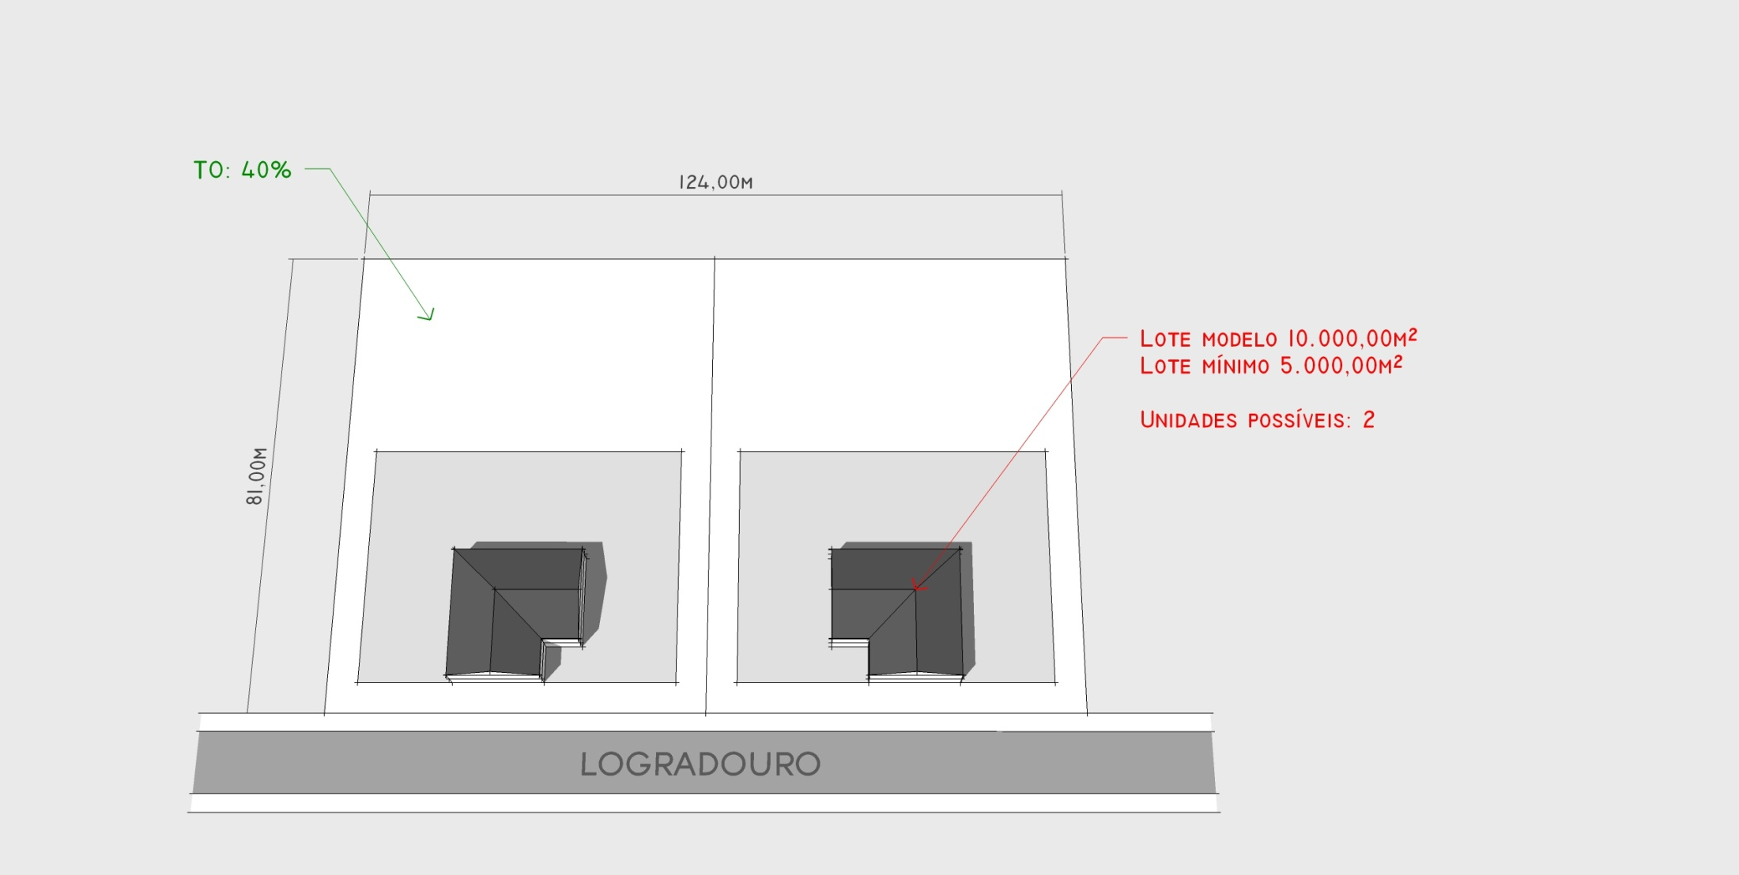
ZR-1A (Jacarepaguá)
Lote mínimo 5.000,00m²
Testada mínima 20,0m
IAT = 1,0 | TO = 50%

Slide 26
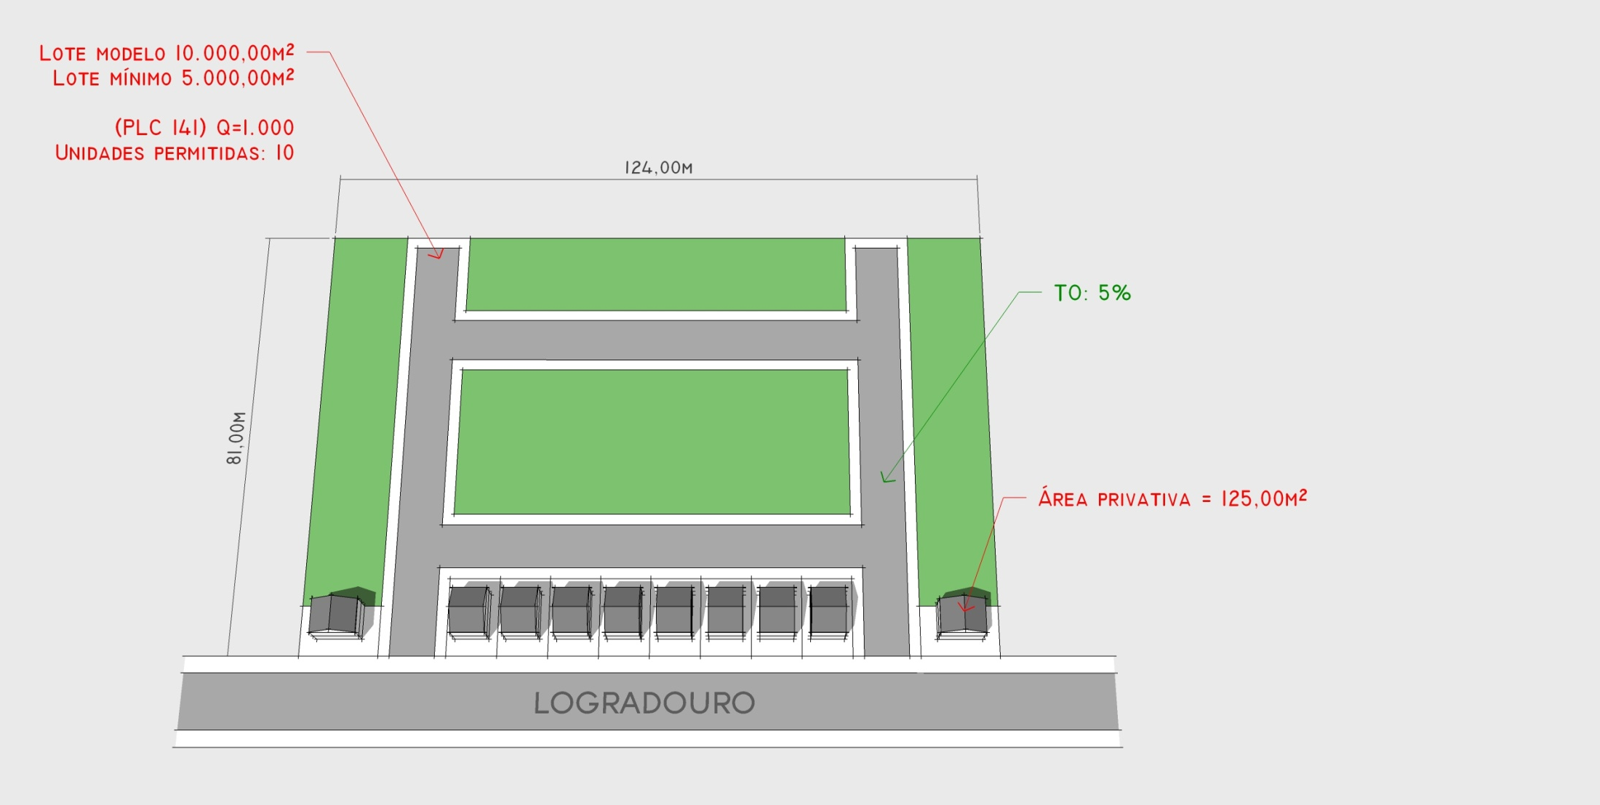
Grupamentos
ZR-1A (Jacarepaguá)
Lote mínimo 5.000,00m²
Testada mínima 20,0m
IAT = 1,0 | TO = 50%

Slide 27
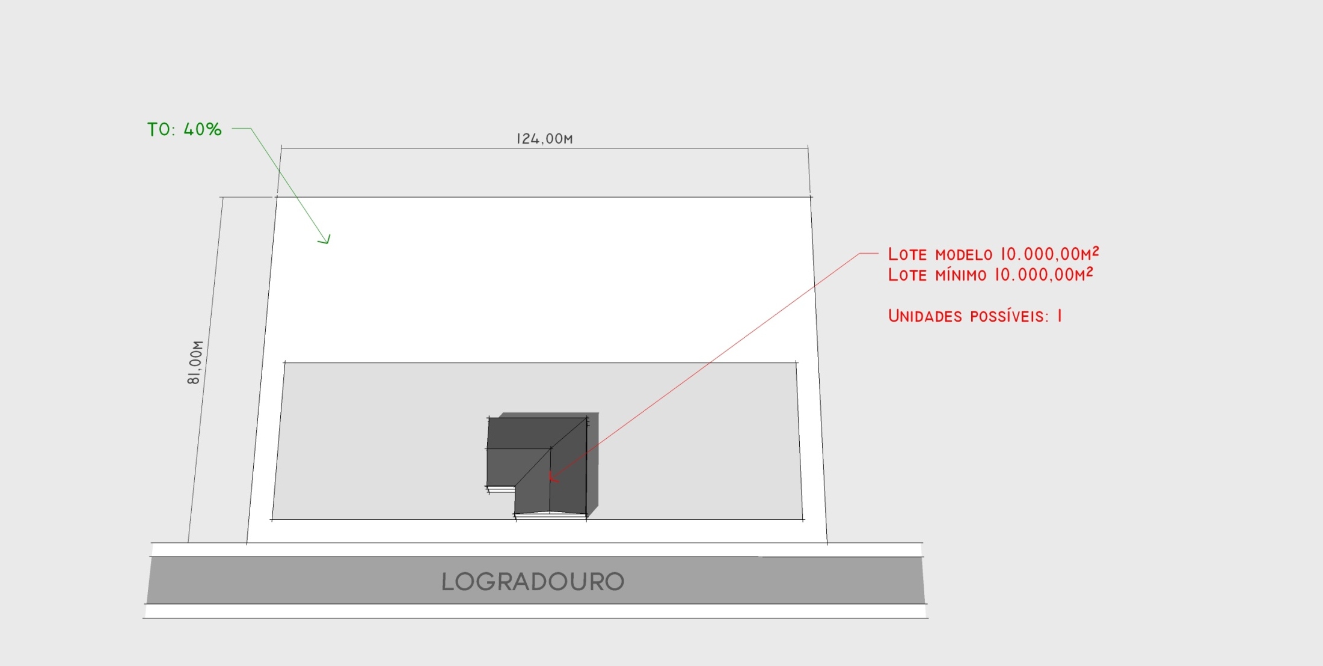
Grupamentos
ZR-6 (Santa Cruz/Guaratiba)
Lote mínimo 10.000,00m²
Testada mínima 50,0m
IAT = 0,7 | TO = 50%

Slide 28
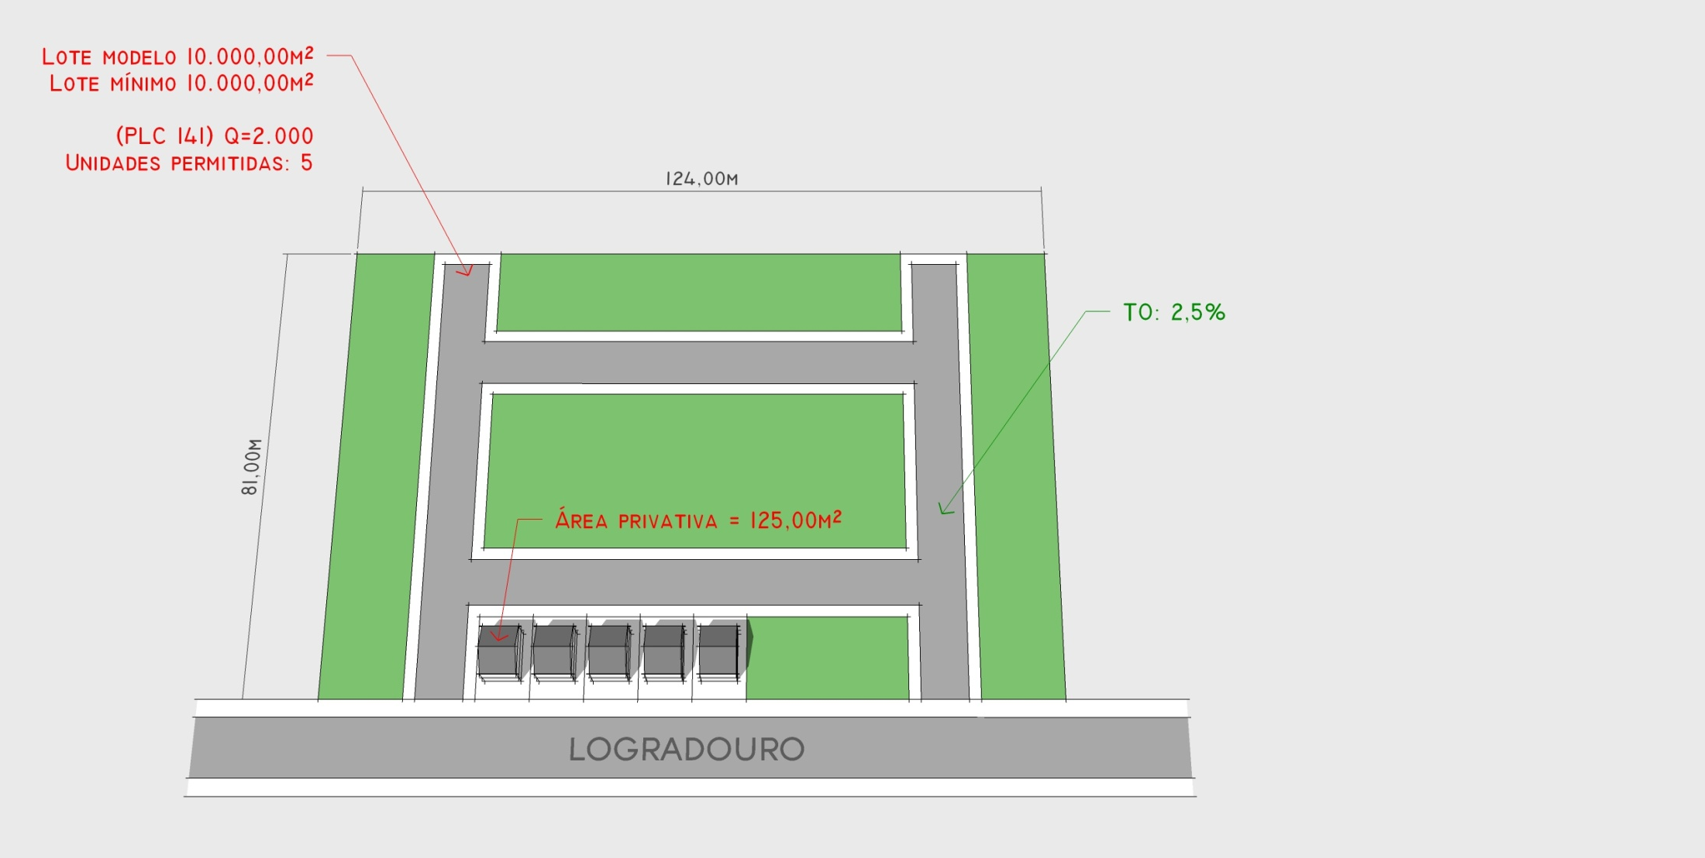
Grupamentos
ZR-6 (Santa Cruz/Guaratiba)
Lote mínimo 10.000,00m²
Testada mínima 50,0m
IAT = 0,7 | TO = 50%

Slide 29
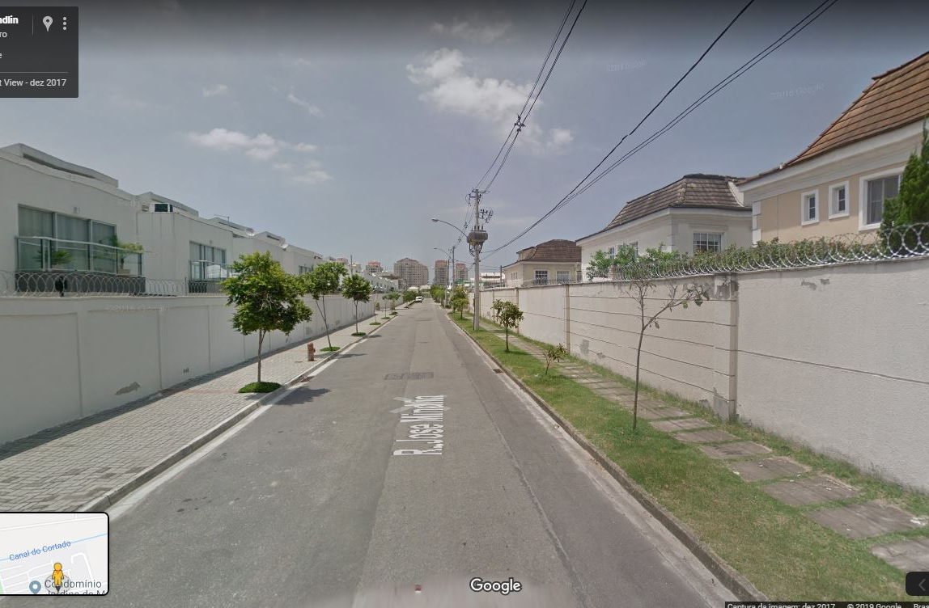
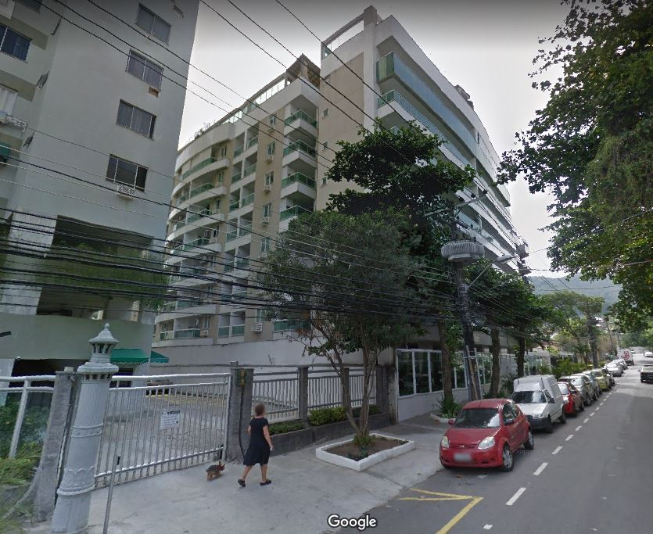
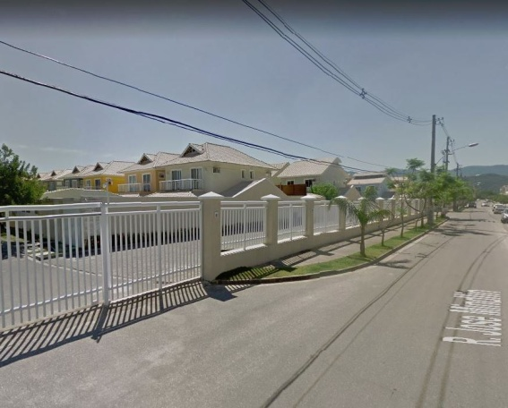
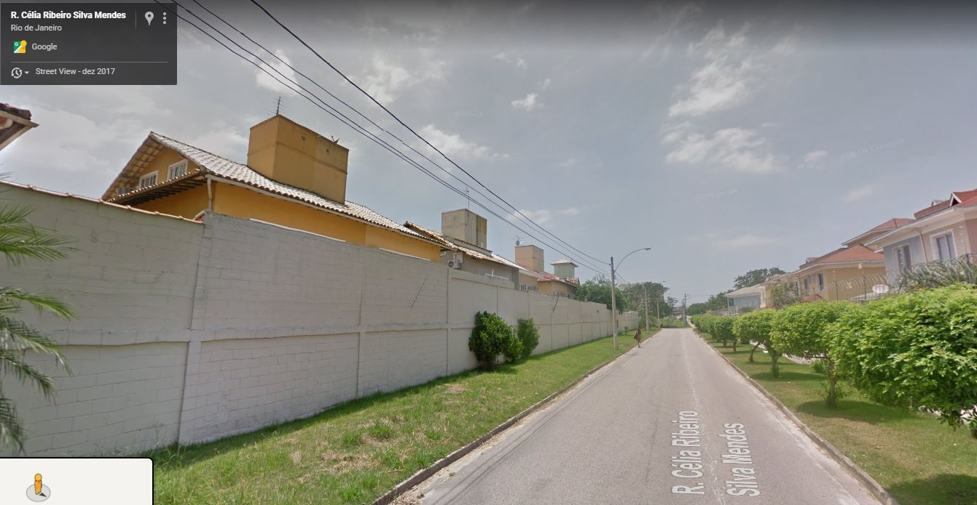
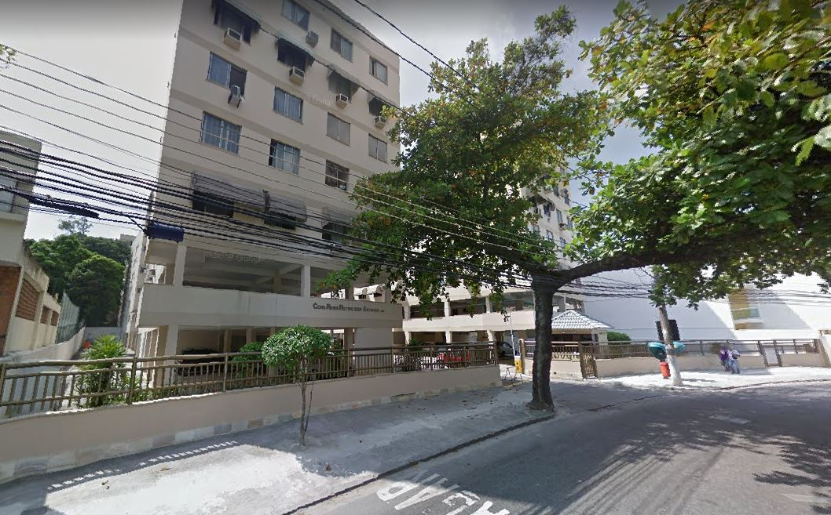
Grupamentos
Fechamento junto aos logradouros públicos deverá garantir a permeabilidade visual, para promover a melhor integração entre o espaço público e o privado: muros opacos permitidos até a altura máxima de 1,30m e aberturas para acesso direto para o logradouro público a cada 50m de testada.

Slide 30
Grupamentos
No licenciamento de grupamentos de áreas privativas caberá ao responsável empreendedor garantir os serviços urbanos de abastecimento d’água, esgotamento sanitário, drenagem, pavimentação, luz, arborização, coleta de lixo; a urbanização das vias internas e a construção e instalação de equipamentos comuns do condomínio, quando incluídos no projeto aprovado;
Nos grupamentos com número de áreas privativas igual ou superior a 100, situados em Zonas onde não seja permitido o uso comercial, será exigida a implantação de empreendimento comercial na proporção mínima de 1,00 m² de área construída para cada área privativa, em parcela com frente para o logradouro público, de forma integrada ao passeio;
Os Grupamentos de Áreas Privativas não poderão formar quadra com extensão superior a 250m e área superior a 30.000m², computados de forma isolada ou contígua ;
.

Slide 31
Uso e Ocupação
Permitido numa mesma edificação o uso residencial com comércio e serviços no pavimento térreo, desde que atendidos os parâmetros vigentes, admitido pela totalidade dos condôminos, e sem causar incômodos e riscos ao uso residencial, excetuadas zonas exclusivamente unifamiliares.
Em todas as zonas e subzonas residenciais, além das atividades permitidas na legislação em vigor, serão admitidas as seguintes atividades de serviços, obedecidas as exigências específicas , principalmente quanto a impactos no sistema viário:
I – sede de empresas e representações diplomáticas;
II - escritórios de profissionais liberais autônomos, inclusive coworking;
III – atividades artísticas;
IV – asilo, casa de repouso, casa de cuidados paliativos e demais estabelecimentos de assistência à saúde humana e apoio a pacientes prestados em residências coletivas:
V - serviços de hospedagem;
VI – ensino de qualquer natureza, seriado e não seriado

Slide 32
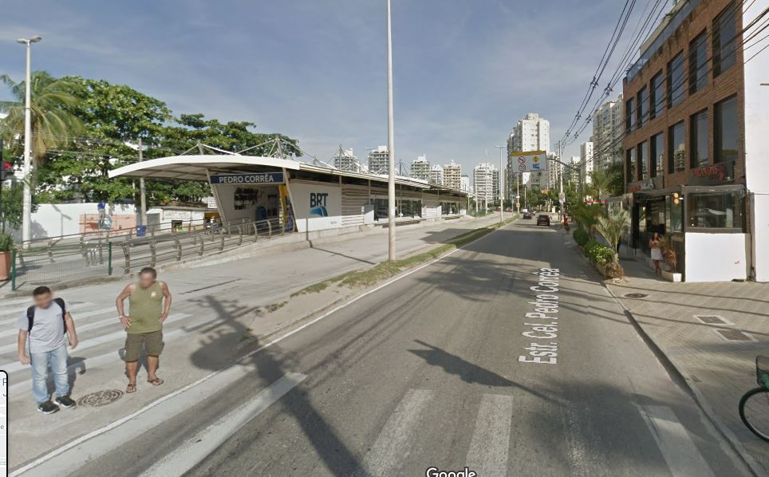
Uso e Ocupação
Estímulos à ocupação ao longo dos eixos de transportes públicos
Permitido o uso comercial e de serviços nos lotes residenciais e nos lotes públicos com testada para as vias que integram o corredor BRT nas APs 4 e 5, aplicada Taxa de Ocupação mínima de 50% e demais condições da legislação em vigor para o uso residencial unifamiliar;

Slide 33
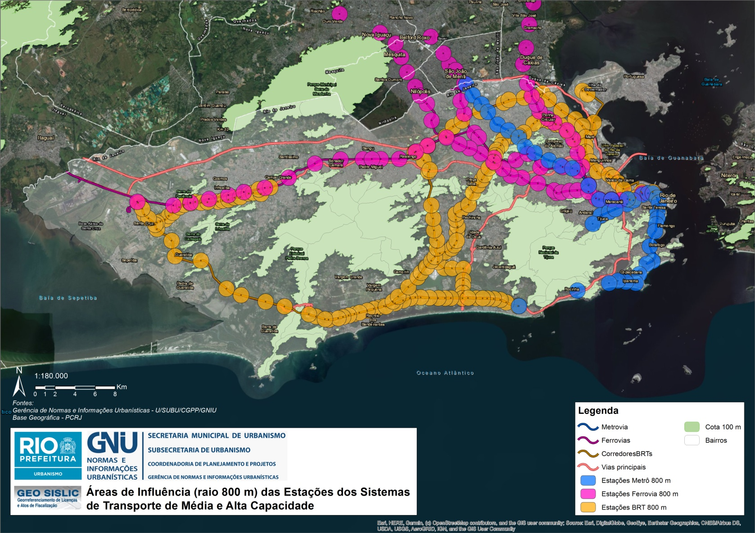
Uso e Ocupação
Os empreendimentos residenciais situados em um raio de distância de até 800m de estação metroviária ou ferroviária ficam dispensados de atendimento ao Coeficiente de Adensamento (Q) (para o uso multifamiliar), quando previsto.

Slide 34
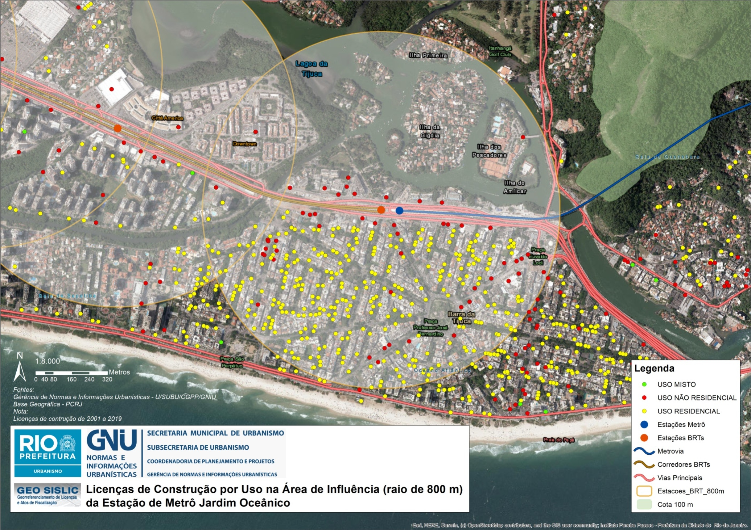

Slide 35
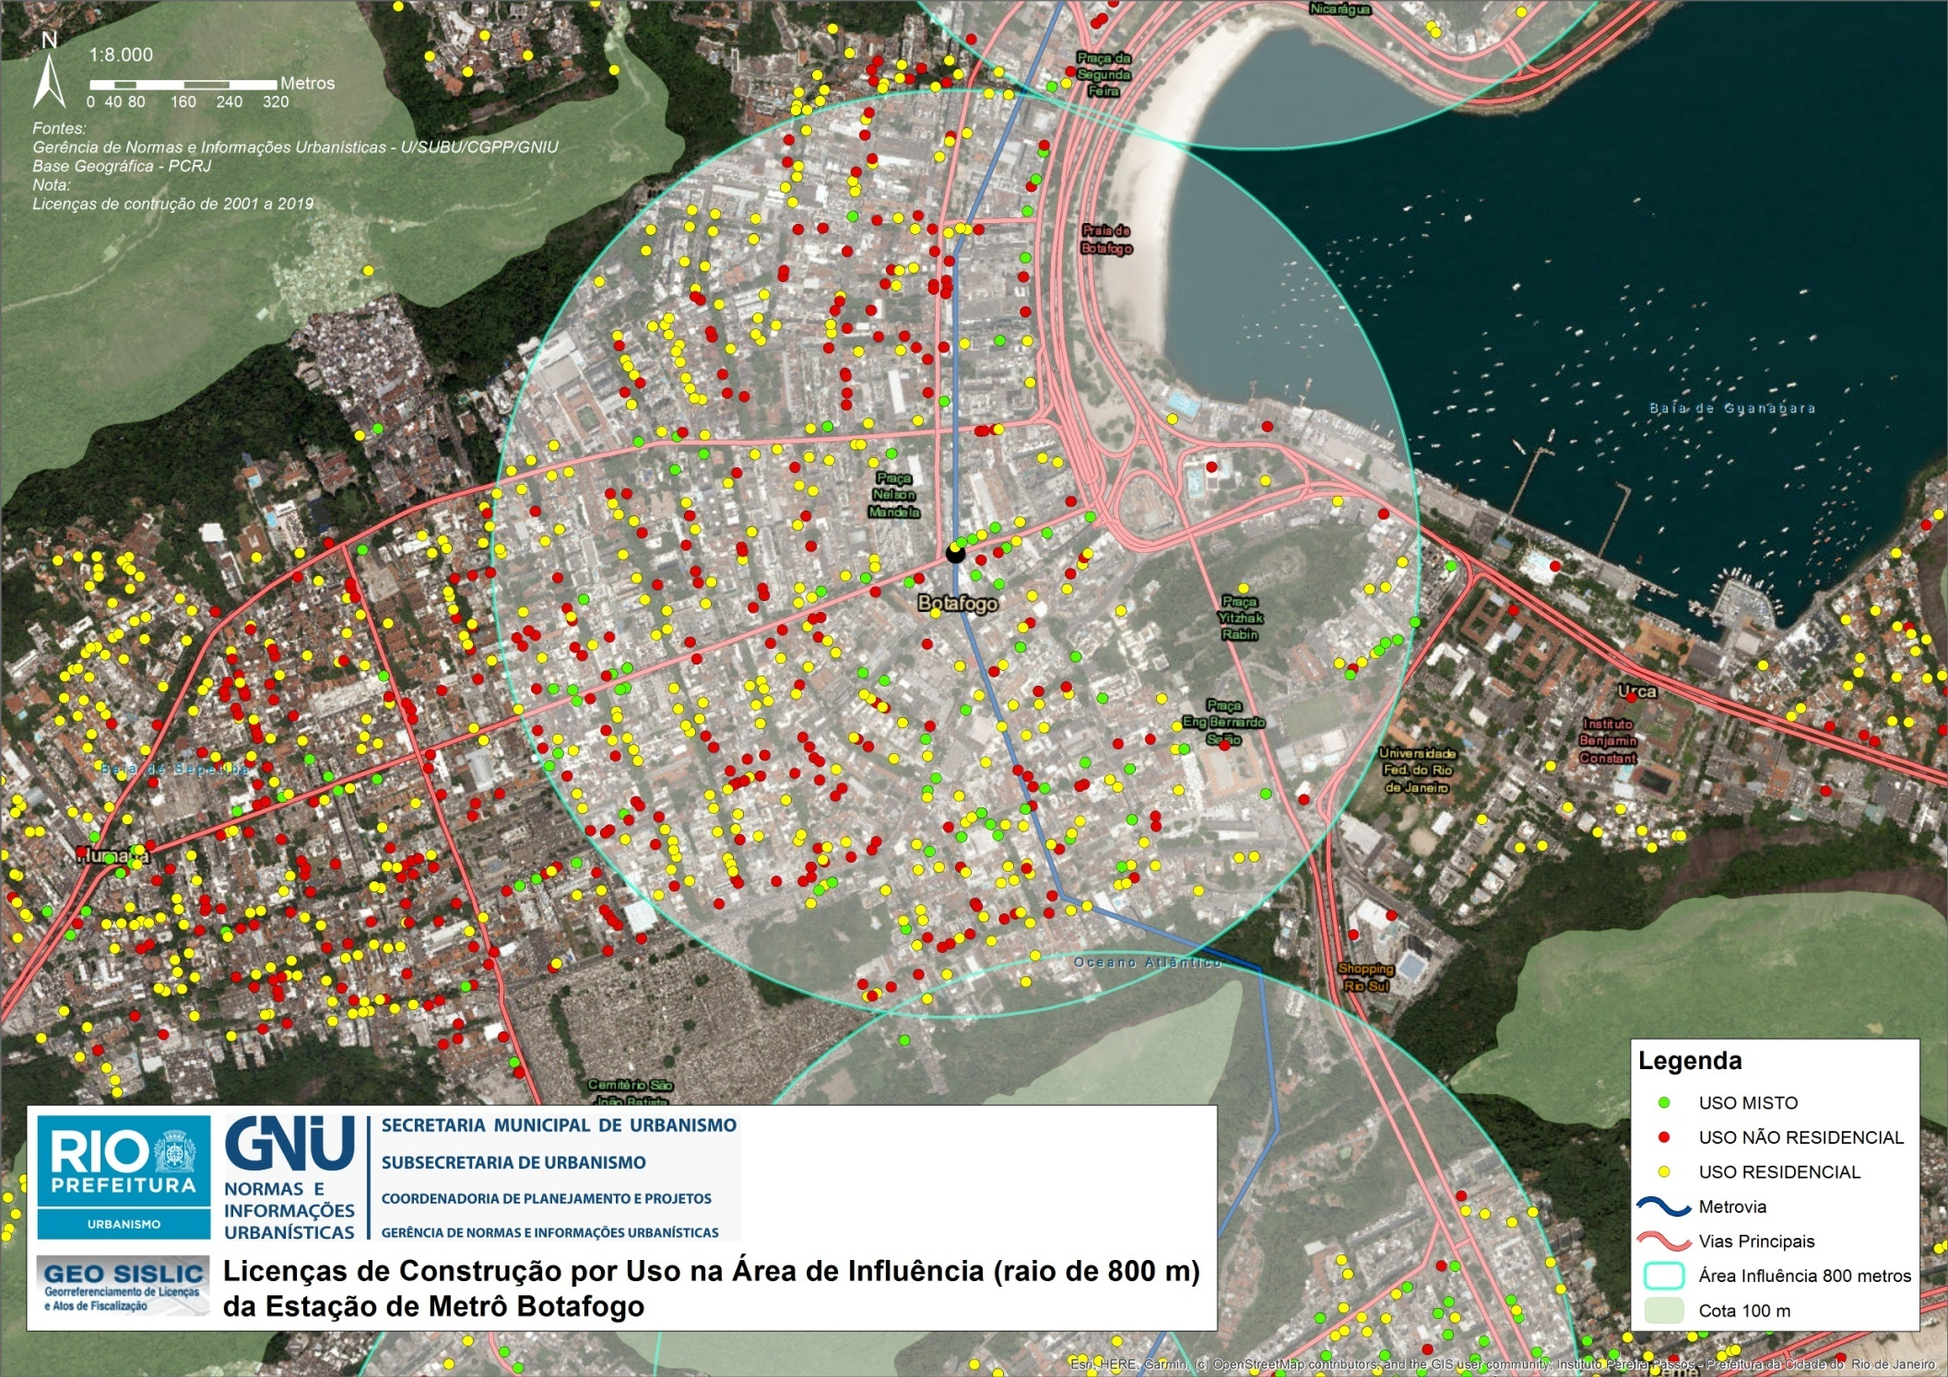

Slide 36
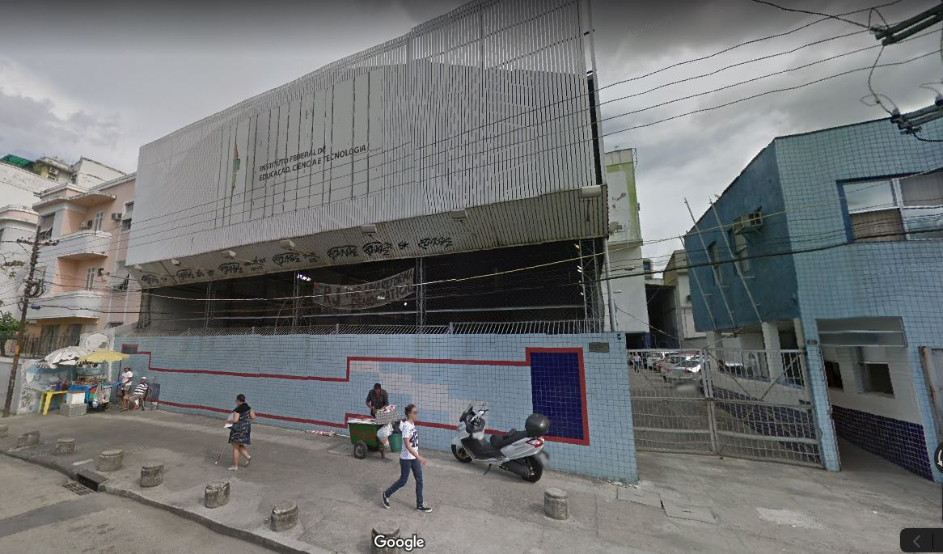
Uso e Ocupação
Condições especiais para Clubes e para o Campus do Instituto Federal do Rio de Janeiro - IFRJ
Viabilizar a manutenção dos Clubes com uso consagrado, possibilitando a convivência com outros usos permitidos para o local, que podem ocupar até 25% da área do imóvel, como forma de estímulo à sua subsistência;
Definidos novos parâmetros de uso e ocupação para o imóvel do Instituto Federal do Rio de Janeiro, situado no Maracanã, de modo a viabilizar a ampliação de suas instalações e o aumento da oferta de cursos e atividades.

Slide 37
Edificações
As circulações verticais - caixas de escadas e elevadores - não serão computadas para o cálculo da Área Total Edificável – ATE;
As dimensões máximas da projeção horizontal das edificações ficam livres de restrição de dimensionamento, atualmente limitada em 40 metros de extensão;
Permitida mais de uma edificação no lote, coladas ou afastadas das divisas, aplicado o gabarito definido pela legislação em vigor;
Permitida cobertura nas edificações coladas e afastadas, com unidades independentes ou dependência do pavimento inferior, com possibilidade de ocupação de mais 20%, mediante pagamento de contrapartida;
Órgão/Concessionária poderá autorizar tratamento de esgoto com dispositivos individuais onde não houver rede implantada.

Slide 38
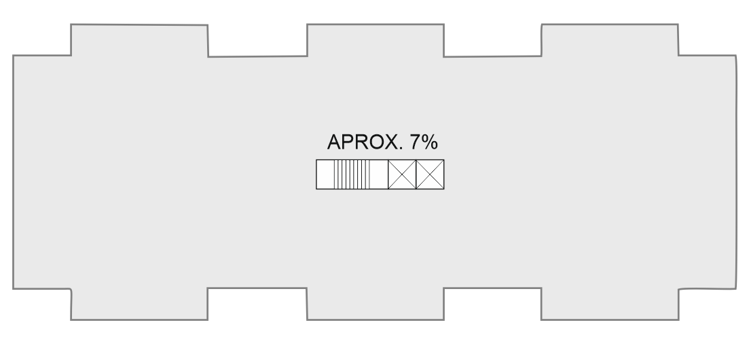
Edificações
As circulações verticais - caixas de escadas e elevadores - não serão computadas para o cálculo da Área Total Edificável – ATE.
Em média as circulações verticais ocupam uma área aproximada de 35m² ou seja, 7% de um pavimento com 500m².

Slide 39
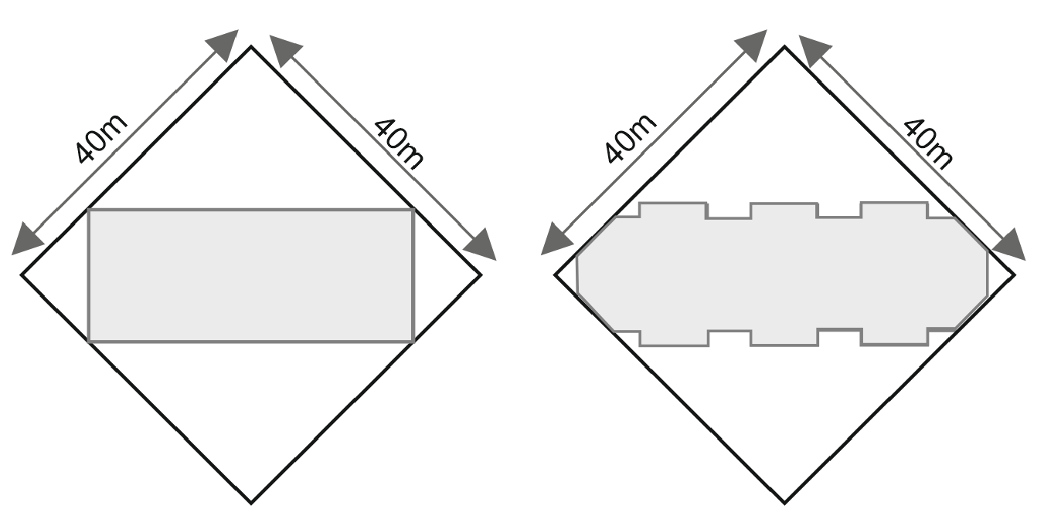
Edificações
As dimensões máximas da projeção horizontal das edificações ficam livres de restrição de dimensionamento, atualmente limitada em 40 metros de extensão;
PROJEÇÃO
HORIZONTAL
Permitida mais de uma edificação no lote, coladas ou afastadas das divisas, aplicado o gabarito definido pela legislação em vigor;
Permitida cobertura nas edificações coladas e afastadas, com unidades independentes ou dependência do pavimento inferior, com possibilidade de ocupação de mais 20%, mediante pagamento de contrapartida;
Órgão/Concessionária poderá autorizar tratamento de esgoto com dispositivos individuais onde não houver rede implantada.

Slide 40
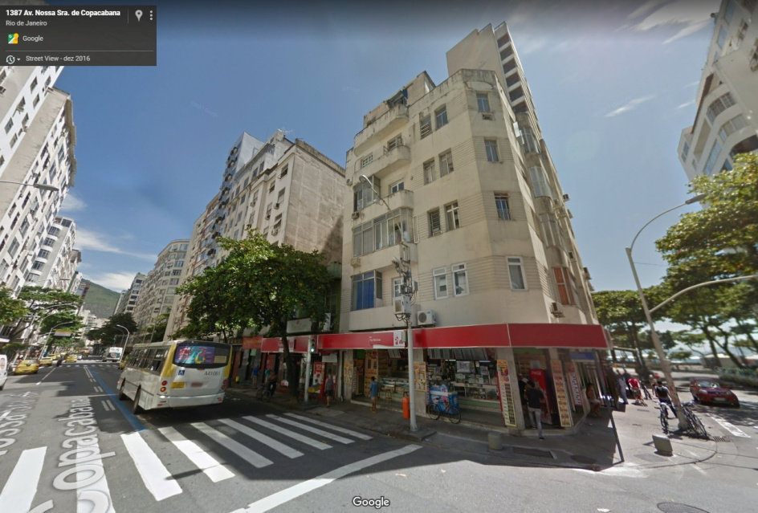
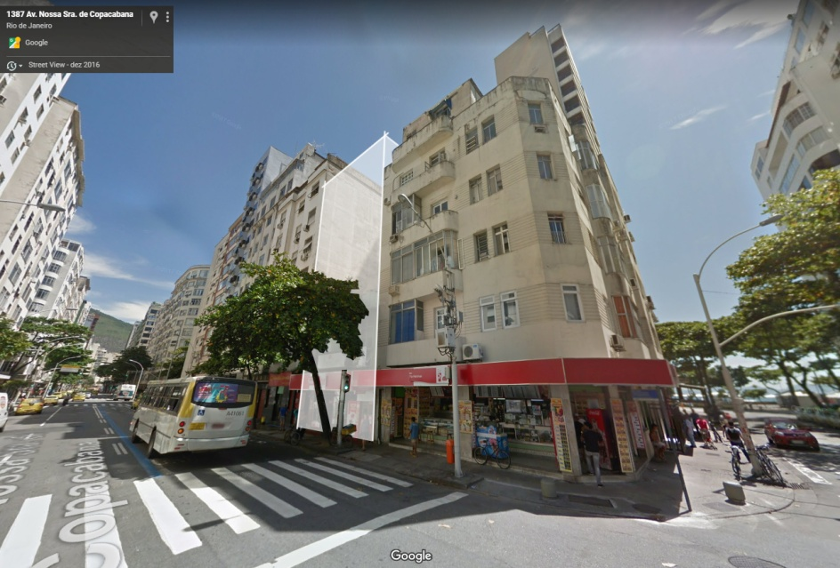
Edificações
Composição e Harmonia Urbanas
Nos locais onde incide o Art. 448 da Lei Orgânica, em terreno entre duas edificações coladas nas divisas poderá ser aplicado o gabarito médio das edificações limítrofes, limitado à profundidade das construções lindeiras;
Essa medida visa recompor a ambiência das quadras que foram consolidadas por modelos diversos de ocupação, reduzindo a incidência de empenas cegas

Slide 41
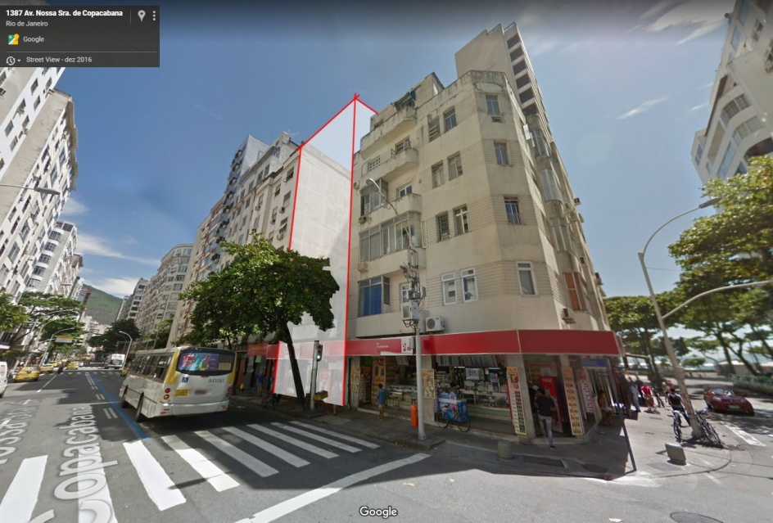
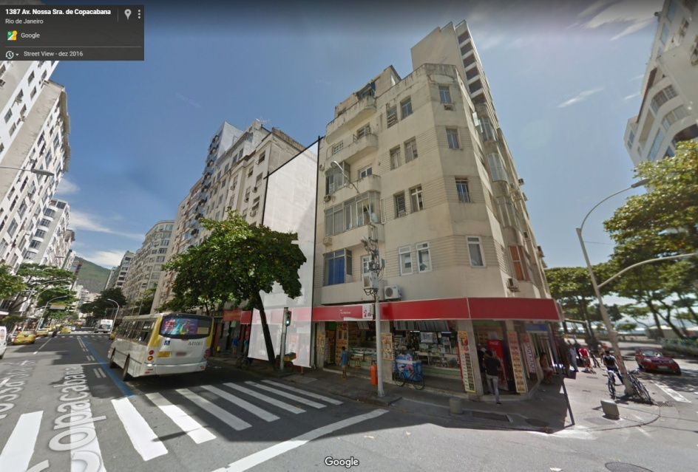
Edificações
Composição e Harmonia Urbanas
Gabarito equivalente ao da edificação mais alta
Gabarito equivalente ao da edificação mais baixa

Slide 42
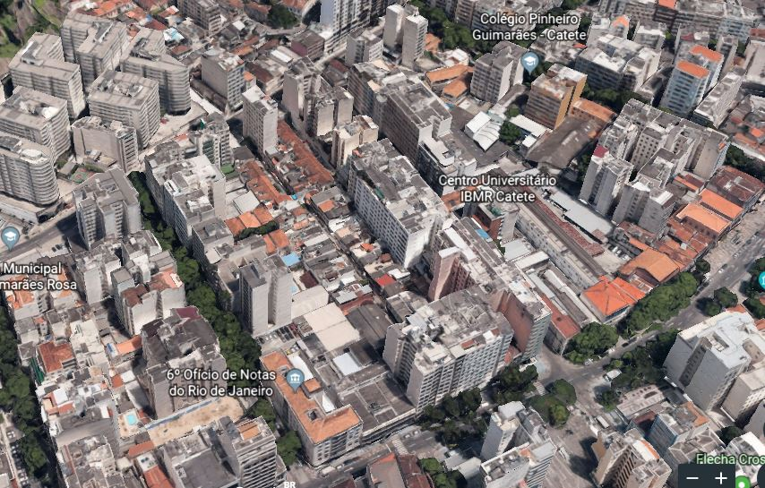
Edificações
Revogados limites de profundidade nas quadras onde não houver formação de área coletiva
Nas quadras com formação de área coletiva, quando permitido embasamento, poderá ocorrer unidades residenciais ou comerciais, conforme legislação para o local, limitado à altura máxima de 7,80m e respeitados direitos de iluminação e ventilação;
Quadras com formação de área coletiva Catete

Slide 43
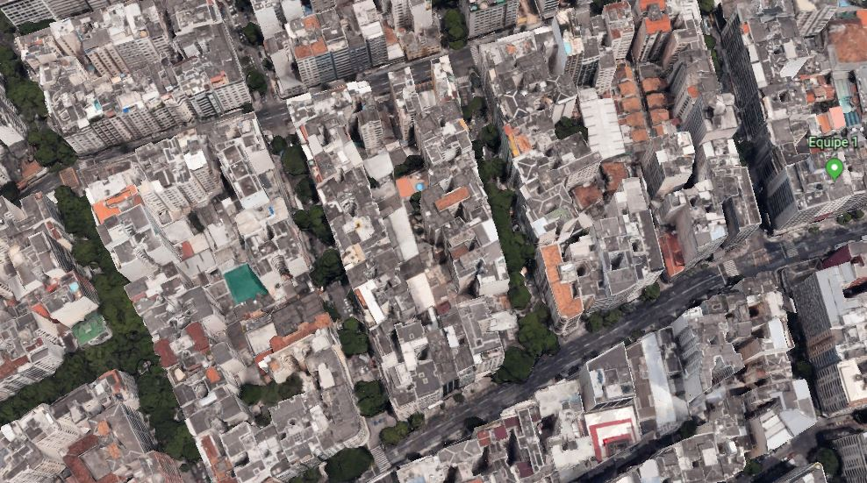
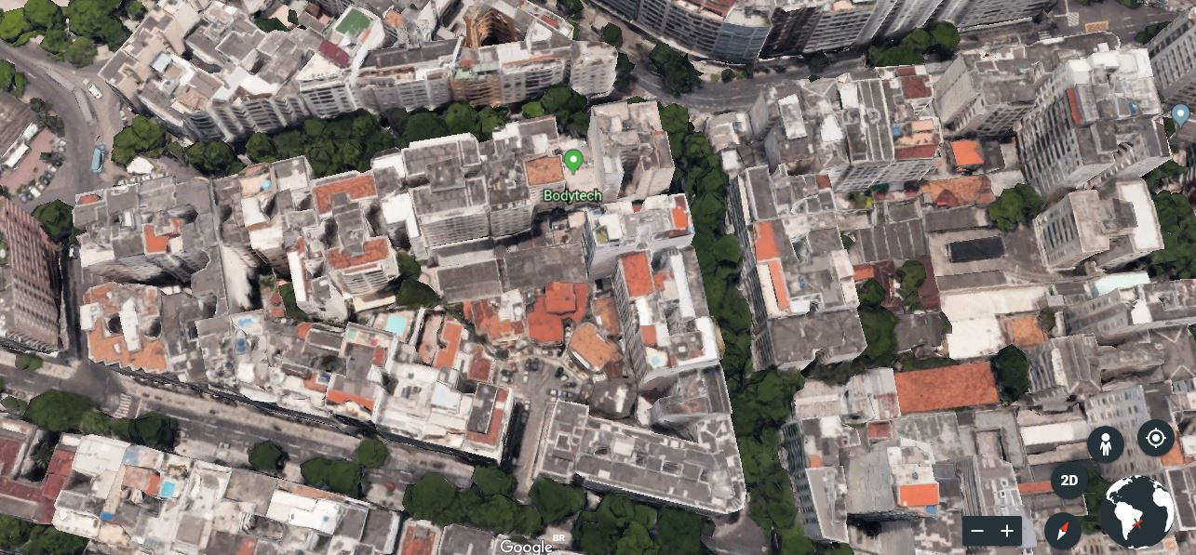
Edificações
Quadras com formação de área coletiva em Copacabana

Slide 44
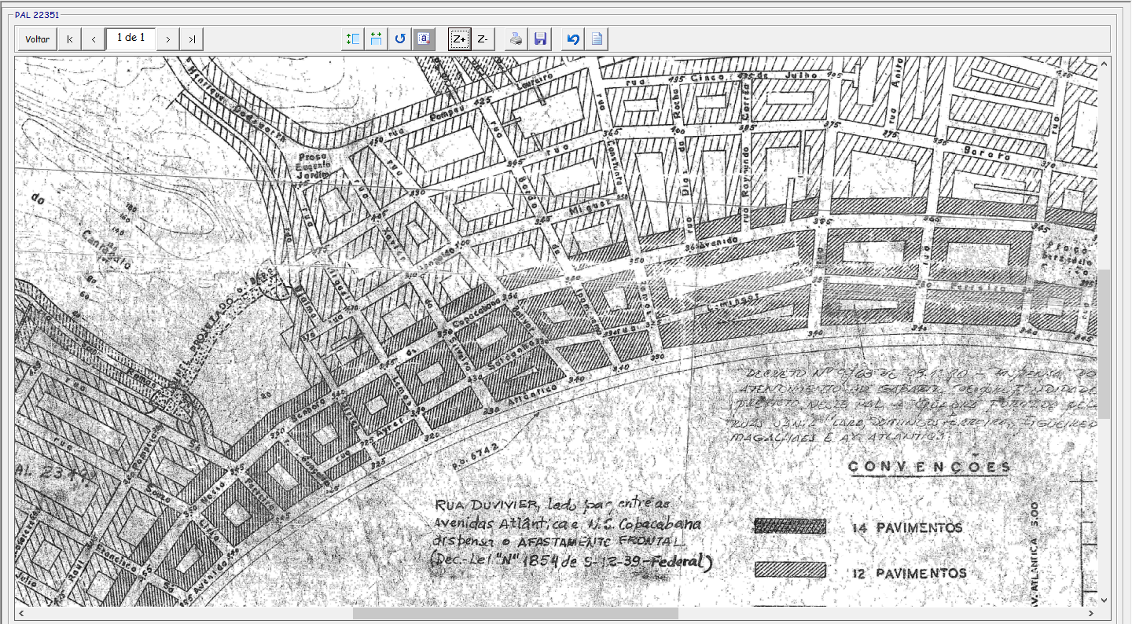
Edificações
Projeto de Loteamento Aprovado nº 22351 - Copacabana

Slide 45
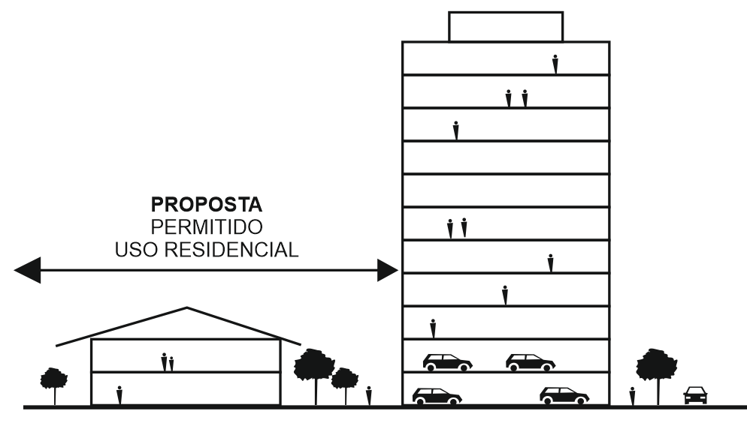
Edificações
Área Coletiva
ATUAL
PROPOSTA

Slide 46
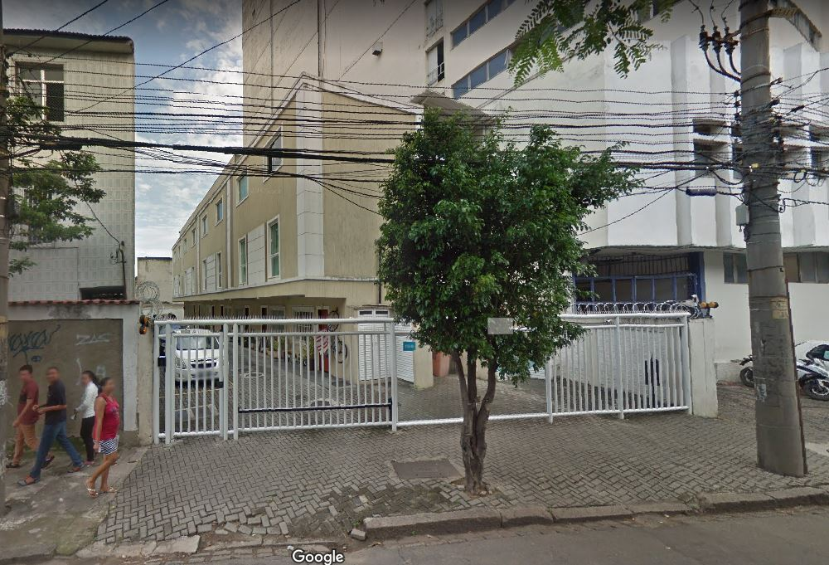
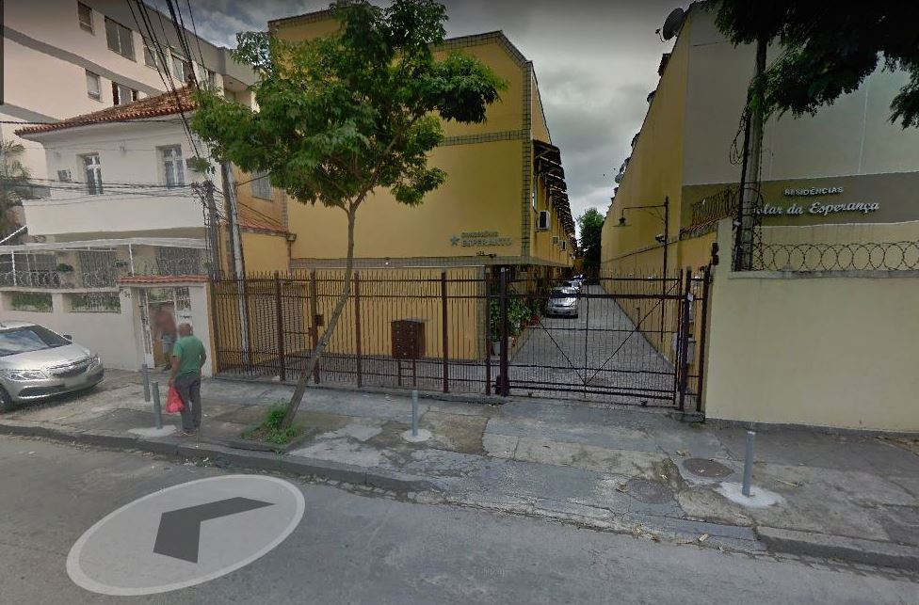
Edificações
Estímulo a empreendimentos de pequeno porte
As edificações residenciais e a parte residencial das edificações mistas com até 12 unidades e área máxima da unidade de 80m² estão dispensadas de: exigência de vagas e acesso independente para os diferentes usos .
As isenções não se aplicam às zonas residenciais unifamiliares e à Zona Especial -1 e Zona Especial - 5 do Decreto nº 322/76.

Slide 47
Edificações
Permeabilidade
Onde a Taxa de Permeabilidade for exigida, pode ser parcialmente atendida por meio de medidas compensatórias e pisos semipermeáveis, observado o percentual de permeabilidade informado pelo fabricante;
Os índices de permeabilidade exigidos poderão ser atendidos considerando, inclusive, a área do passeio contíguo ao imóvel, resguardadas as condições de acessibilidade para pedestres.
.

Slide 48
Estacionamento
O número máximo de vagas para visitantes, quando exigidas pela legislação vigente, é de uma vaga para cada 20 unidades residenciais;
Uniformizar a exigência de vagas para o uso comercial e de serviços em uma vaga para cada 50m²de área útil de loja ou sala, evitando vagas ociosas. Atualmente, em algumas áreas da Cidade, é exigido 1 vaga para cada 35m² ;
Permitida a implantação de estacionamento descoberto no afastamento frontal dos imóveis, quando igual ou superior a 5m , sem prejuízo dos acessos para pedestres, em condições de segurança e resguardadas as áreas para atendimento da Taxa de Permeabilidade e das exigências de plantio no lote.

Slide 49
Incentivos à Habitação de Interesse Social - HIS
Adoção da área mínima de 25m² para as unidades em empreendimentos de faixa 1 a 2;
Os lotes destinados a grupamentos de HIS com mais de 10.000,00m² poderão apresentar testada mínima de 20m;
Largura mínima de 1,20m para os passeios de via interna dos grupamentos, livre de qualquer obstáculo;
Novas regras para atendimento à obrigação de urbanização de logradouros, garantido pleno acesso, provisão de serviços públicos, iluminação e arborização da testada do empreendimento;

Slide 50
Incentivos à Habitação de Interesse Social - HIS
Nova regra para exigência de afastamentos laterais e entre edificações, com base nas legislações adotadas em outros estados, prevendo a possibilidade de escalonamento:

Slide 51
Incentivos à Habitação de Interesse Social - HIS

Slide 52
Incentivos à Habitação de Interesse Social - HIS

Slide 53
Incentivos à Habitação de Interesse Social - HIS

Slide 54
Regrais Gerais
Doação de escola em empreendimentos com 500 ou mais unidades residenciais, seja em edificação isolada ou grupamento;
Esta alteração deve-se à necessidade de atualizar regra disposta no Decreto 322/1976 apenas para grupamentos, tendo em vista que foi extinto o limite da projeção horizontal das edificações;
Aos processos administrativos de licenciamento, cujos projetos observem a legislação em vigor à época em que foram autuados e que não sejam substituídos ou arquivados, que não incorram em perempção e atendam as condições de aprovação em até 60 dias da publicação das exigências, aplicar-se-á a legislação vigente às datas em que foram formalizados, excetuados os casos onde o interessado solicite os favores das novas regras;
Área útil mínima das unidades residenciais na AP 4.2 (Barra da Tijuca) deverá atender a área média mínima de 35m², excluídas varandas e terraços descobertos (Modificação do Art. 11 do COES ).

Slide 55
Viabilizar a ocupação ordenada da cidade, através de uma legislação que atenda aos interesses da população e à sua realidade.

